Slide 1
2019.11.22 海洋生態系モデリングシンポジウム
End-to-Endモデル構築のための
ネットワーク解析の有効性検討
国際水産資源研究所
外洋資源部外洋生態系グループ
竹茂 愛吾

Slide 2
ネットワーク解析とは
モノとモノをつながりで成り立つ構造体の性質を分析すること
モノ [Node]
= 人，情報，駅...
モノ [Node]
A
繋がり [Edge]
B
繋がり [Edge]
= フォロー，リンク，道路...
C
社会ネットワーク：SNSにおけるインフルエンサー抽出
交通ネットワーク：ナビゲーションにおける最短経路探索
インターネット：Webページ検索アルゴリズム
生態系モデリング：Ecopath
複雑で肥大化したネットワーク情報の解析ツールが豊富

Slide 3
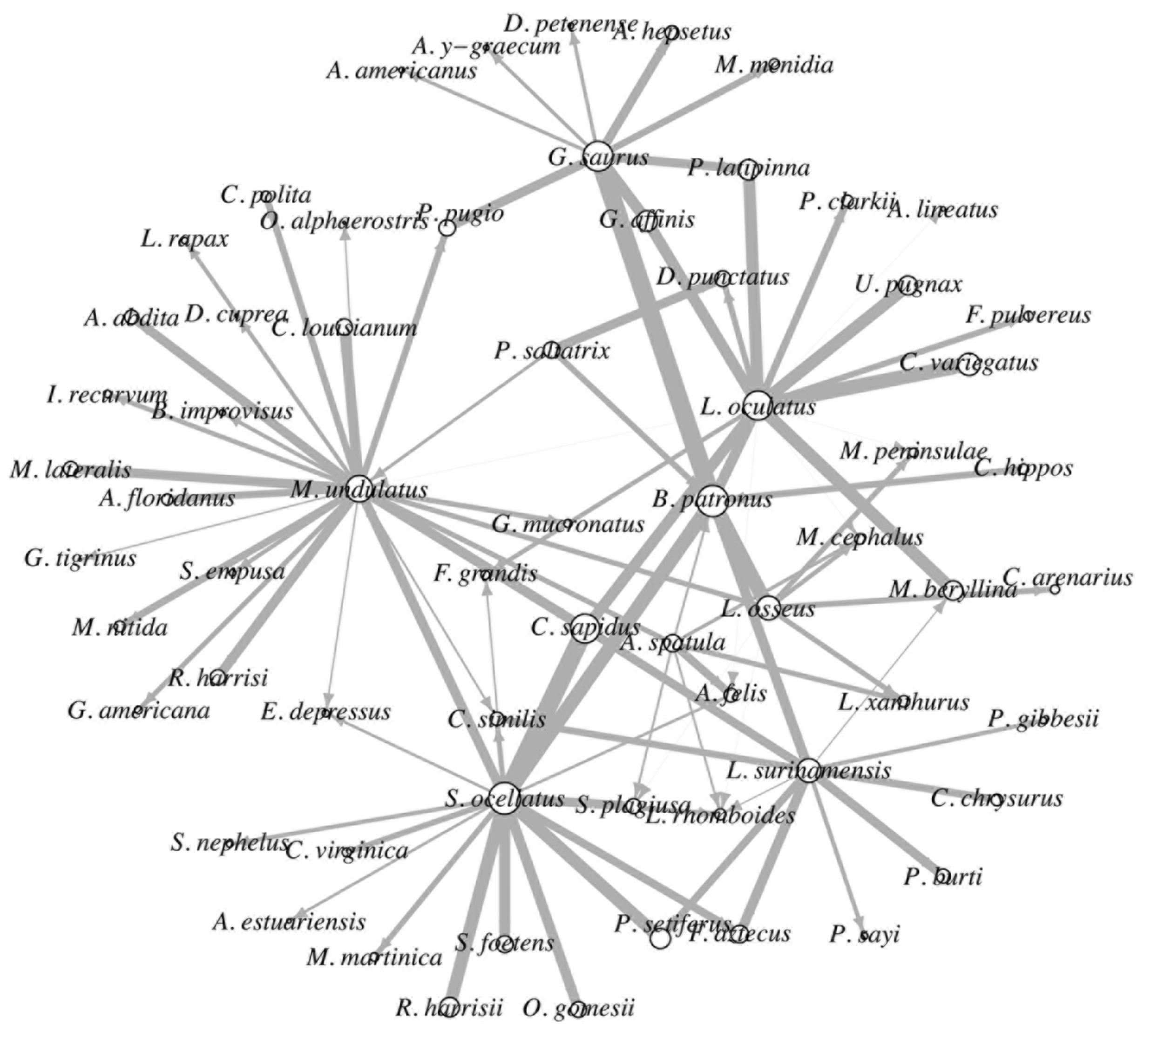
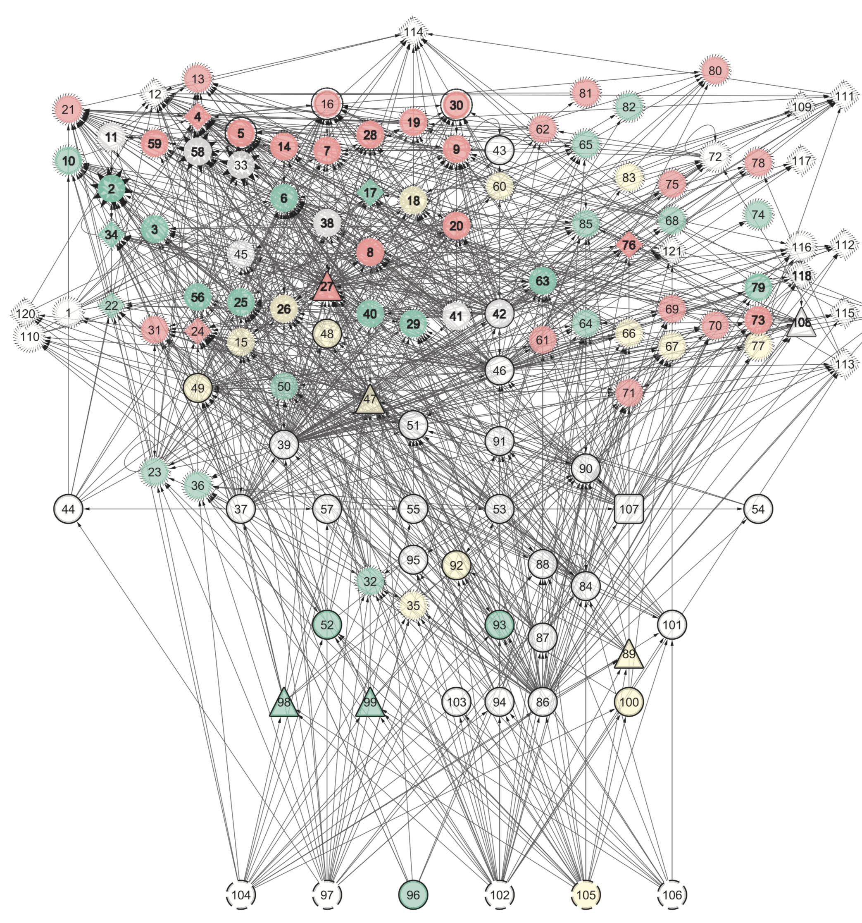
生態系構造理解のためのネットワーク解析適用例
被捕食関係からネットワークを構築
メキシコ湾 [Oshima and Leaf 2018]
バハ・カリフォルニア [Rocchi et al 2017]
・ニシン科の除去が生態系の安定性に大きく影響
・どの機能群除去に対しても系の安定性が高い
・Data-poorな条件下でEBFMに有効な手法
いずれもモデル構築を経ない生態系の構造解析

Slide 4
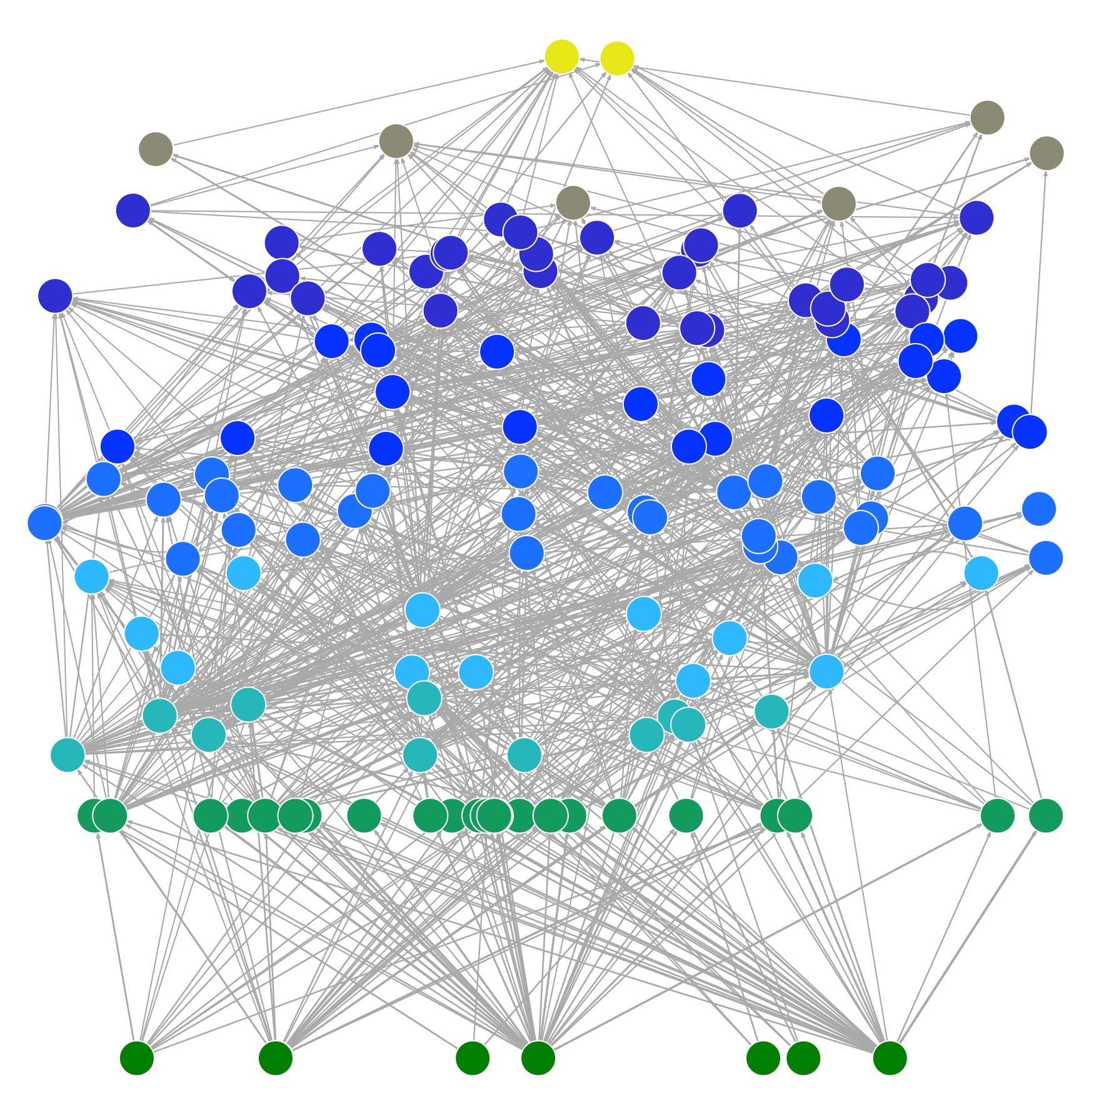
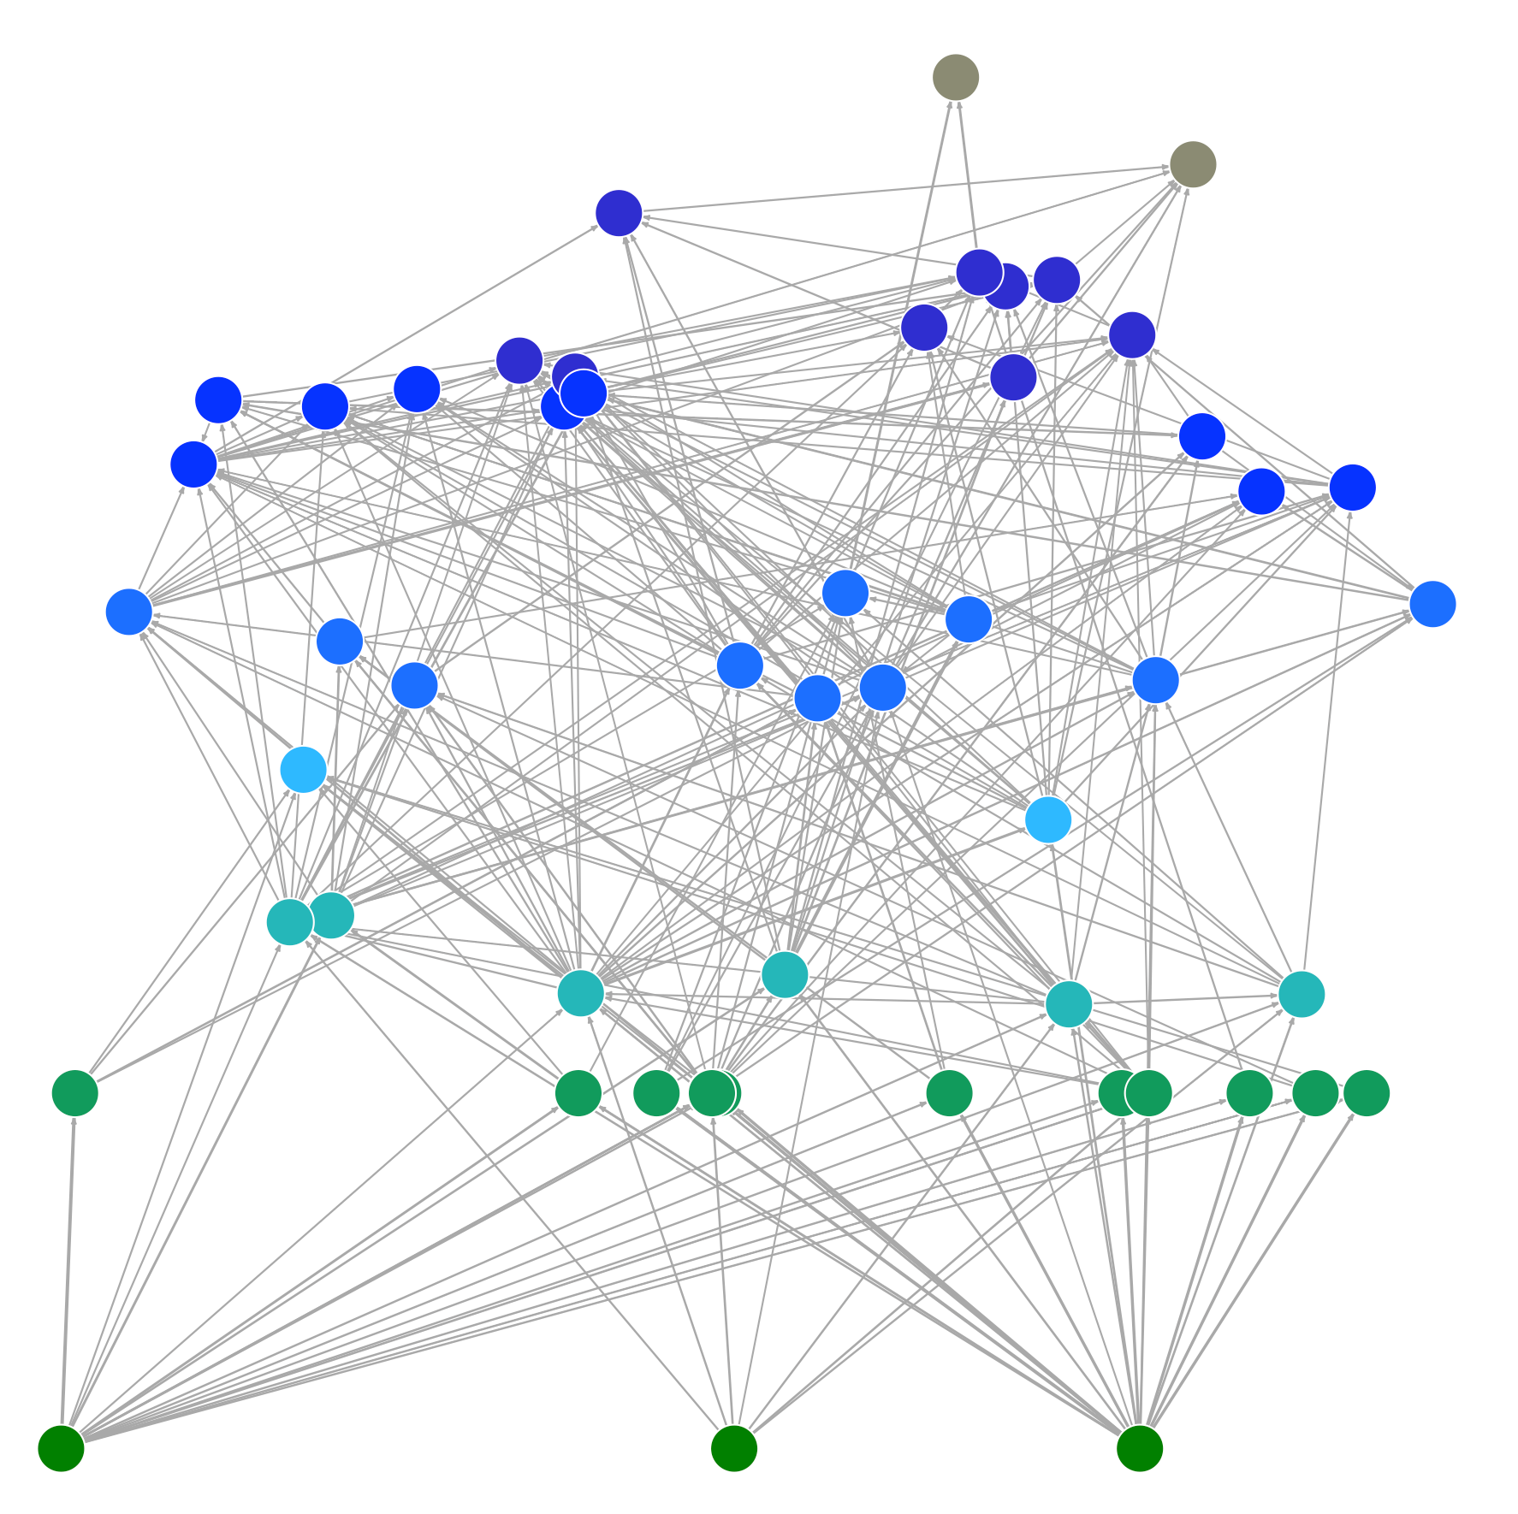
E2Eモデル構築におけるネットワーク解析の適用
理想のE2E：物理環境~低次生産~高次捕食者~漁業
複雑モデル
簡素化モデル
種・機能群の選別
複雑モデル[食物網]の特性を可能な限り維持し簡素化
自己相似性
複雑モデル
∽
簡素モデル
Ladds et al. 2018

Slide 5
複雑モデルの簡素化において重要なこと
■ 対象生態系の特性を把握
■ 特性を把握するためには，異なる生態系間の比較が必要
■ 特性とは食物網構造の指標やモデル構成種の食物網における役割
■ ネットワーク解析による指標化
対象生態系における食物網構造の指標やモデル構成種が果たす役割は
モデリングに着手する前に把握することが重要 [Rocchi et al. 2017]
E2Eモデルの機能群選定・不確実性の要因検討に有用
本発表の内容
日本周辺を試行生態系として，
E2Eモデル構築におけるネットワーク解析の有効性を検討

Slide 6
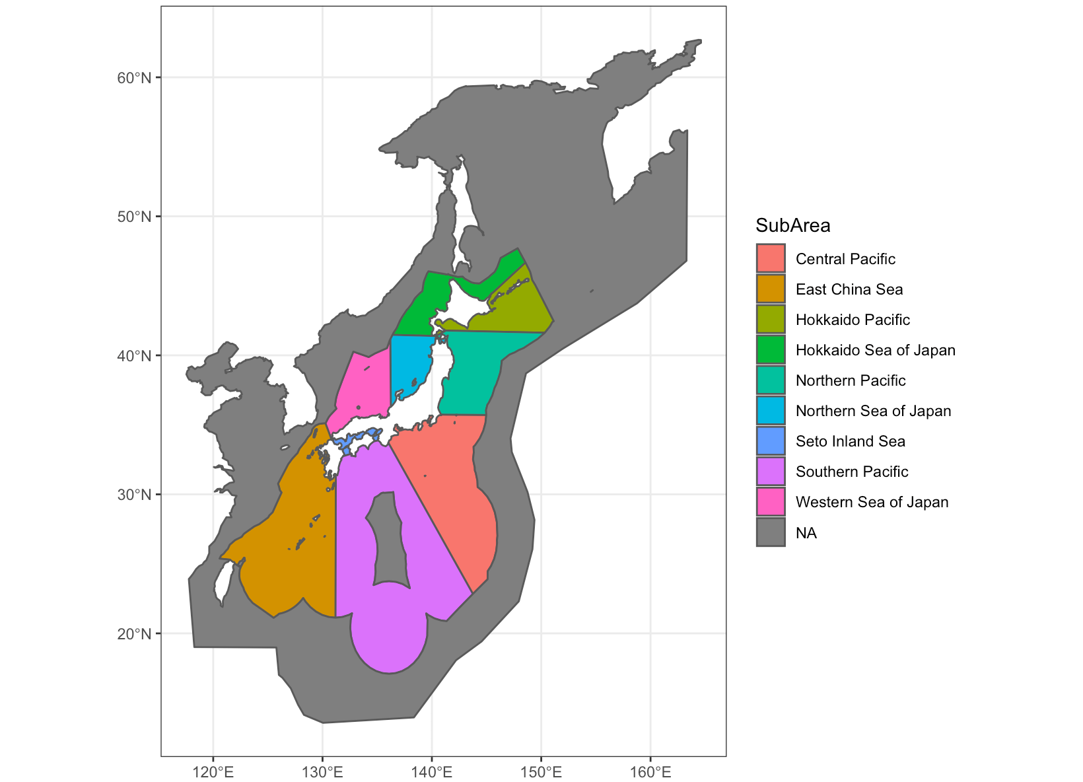
本発表で特性を比較する生態系の区分
北海道日本海北区
北海道太平洋北区
日本海北区
日本海西区
太平洋北区
瀬戸内海区
太平洋中区
東シナ海区
太平洋南区
各海区内に分布するグループをリストアップ

Slide 7
機能群候補リストアップのフロー
捕食者
捕食者
海棲哺乳類・海鳥・
ウミガメを含む
第１段階
資源評価対象種と
その餌生物と捕食者を
リストアップ
餌生物
資源評価対象種
[50魚種/84系群]
第2段階
捕食者
第１段階のグループの
餌生物と捕食者を
リストアップ
餌生物
餌生物
計276グループ *11月19日現在

Slide 8
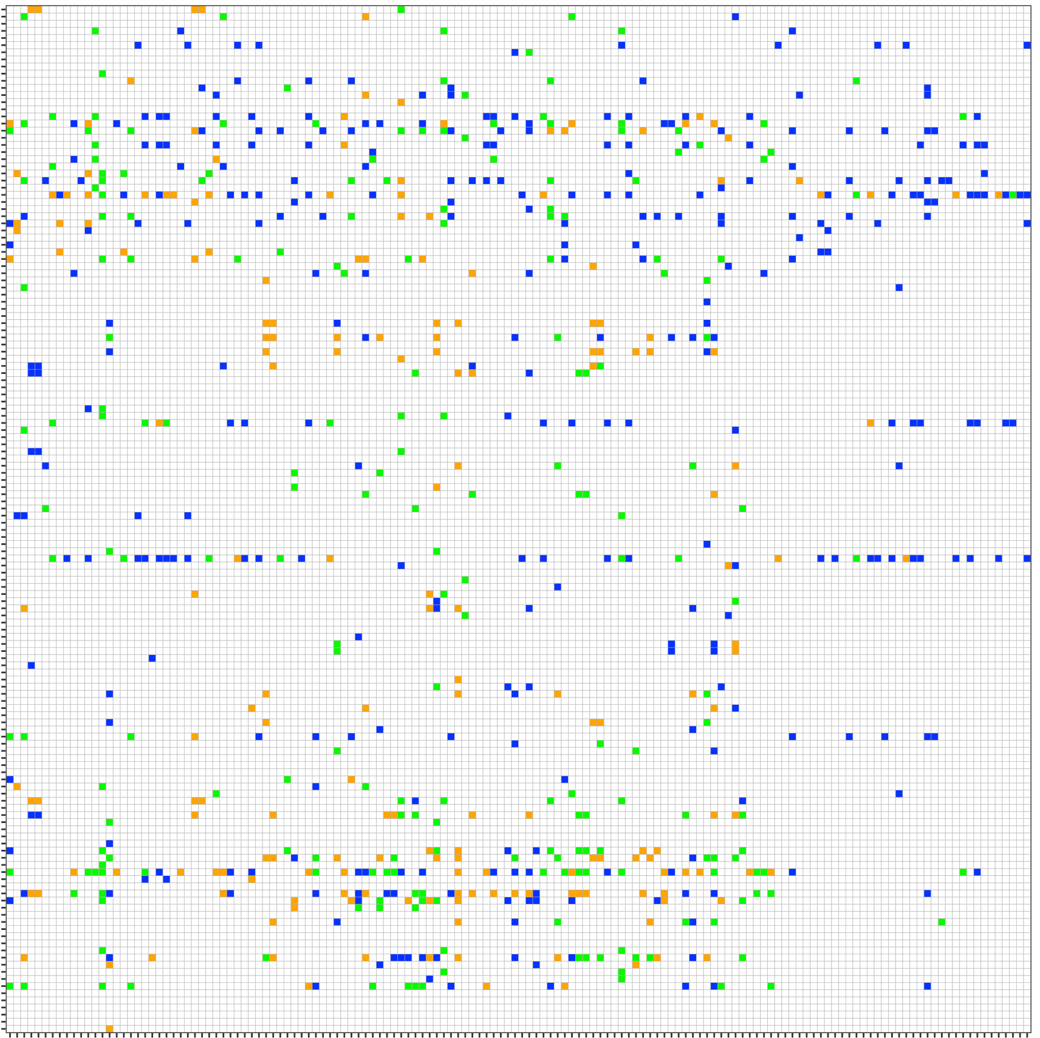
被捕食関係から成る隣接行列を作成
Predator
Prey
重み付け
隣接行列からネットワークを構築

Slide 9
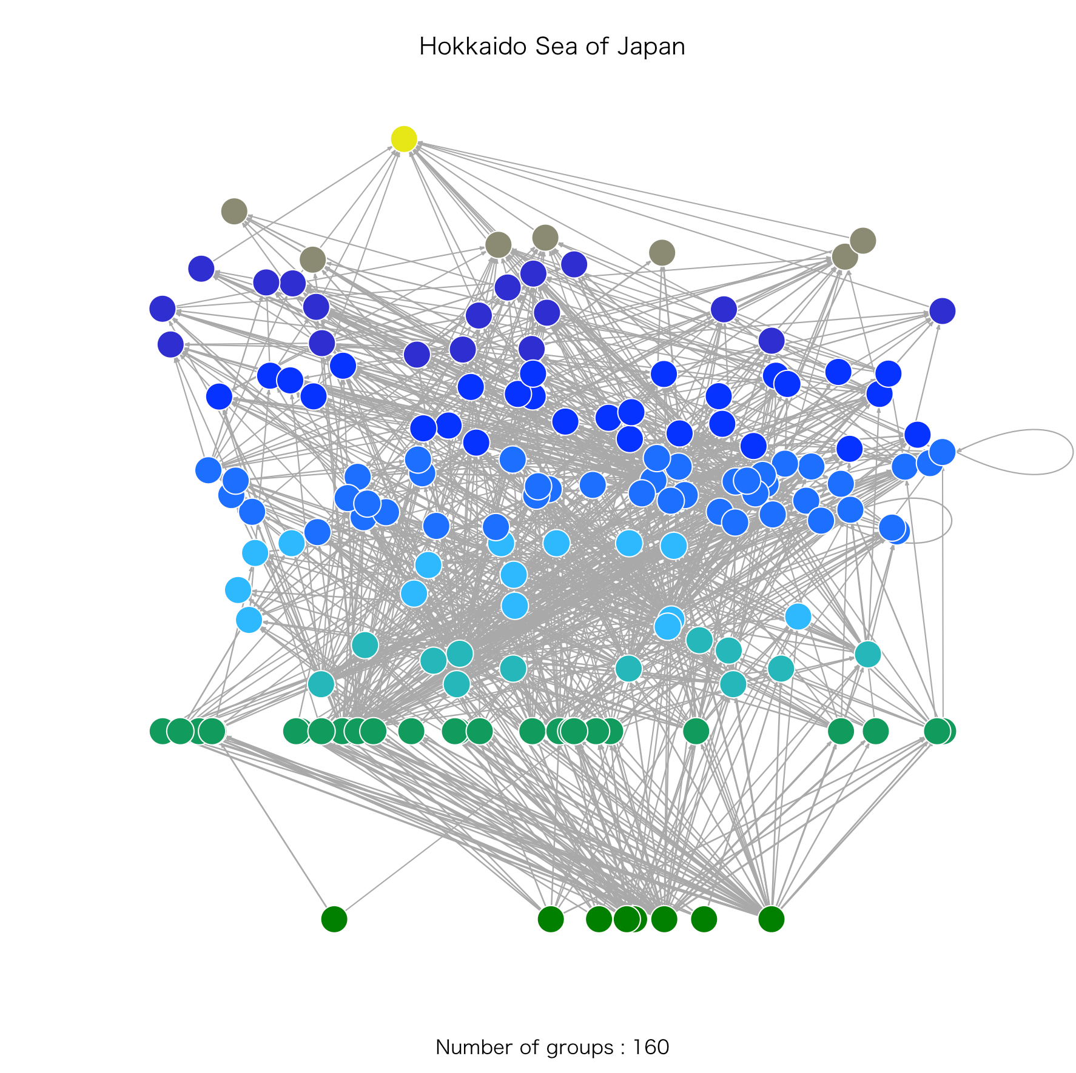
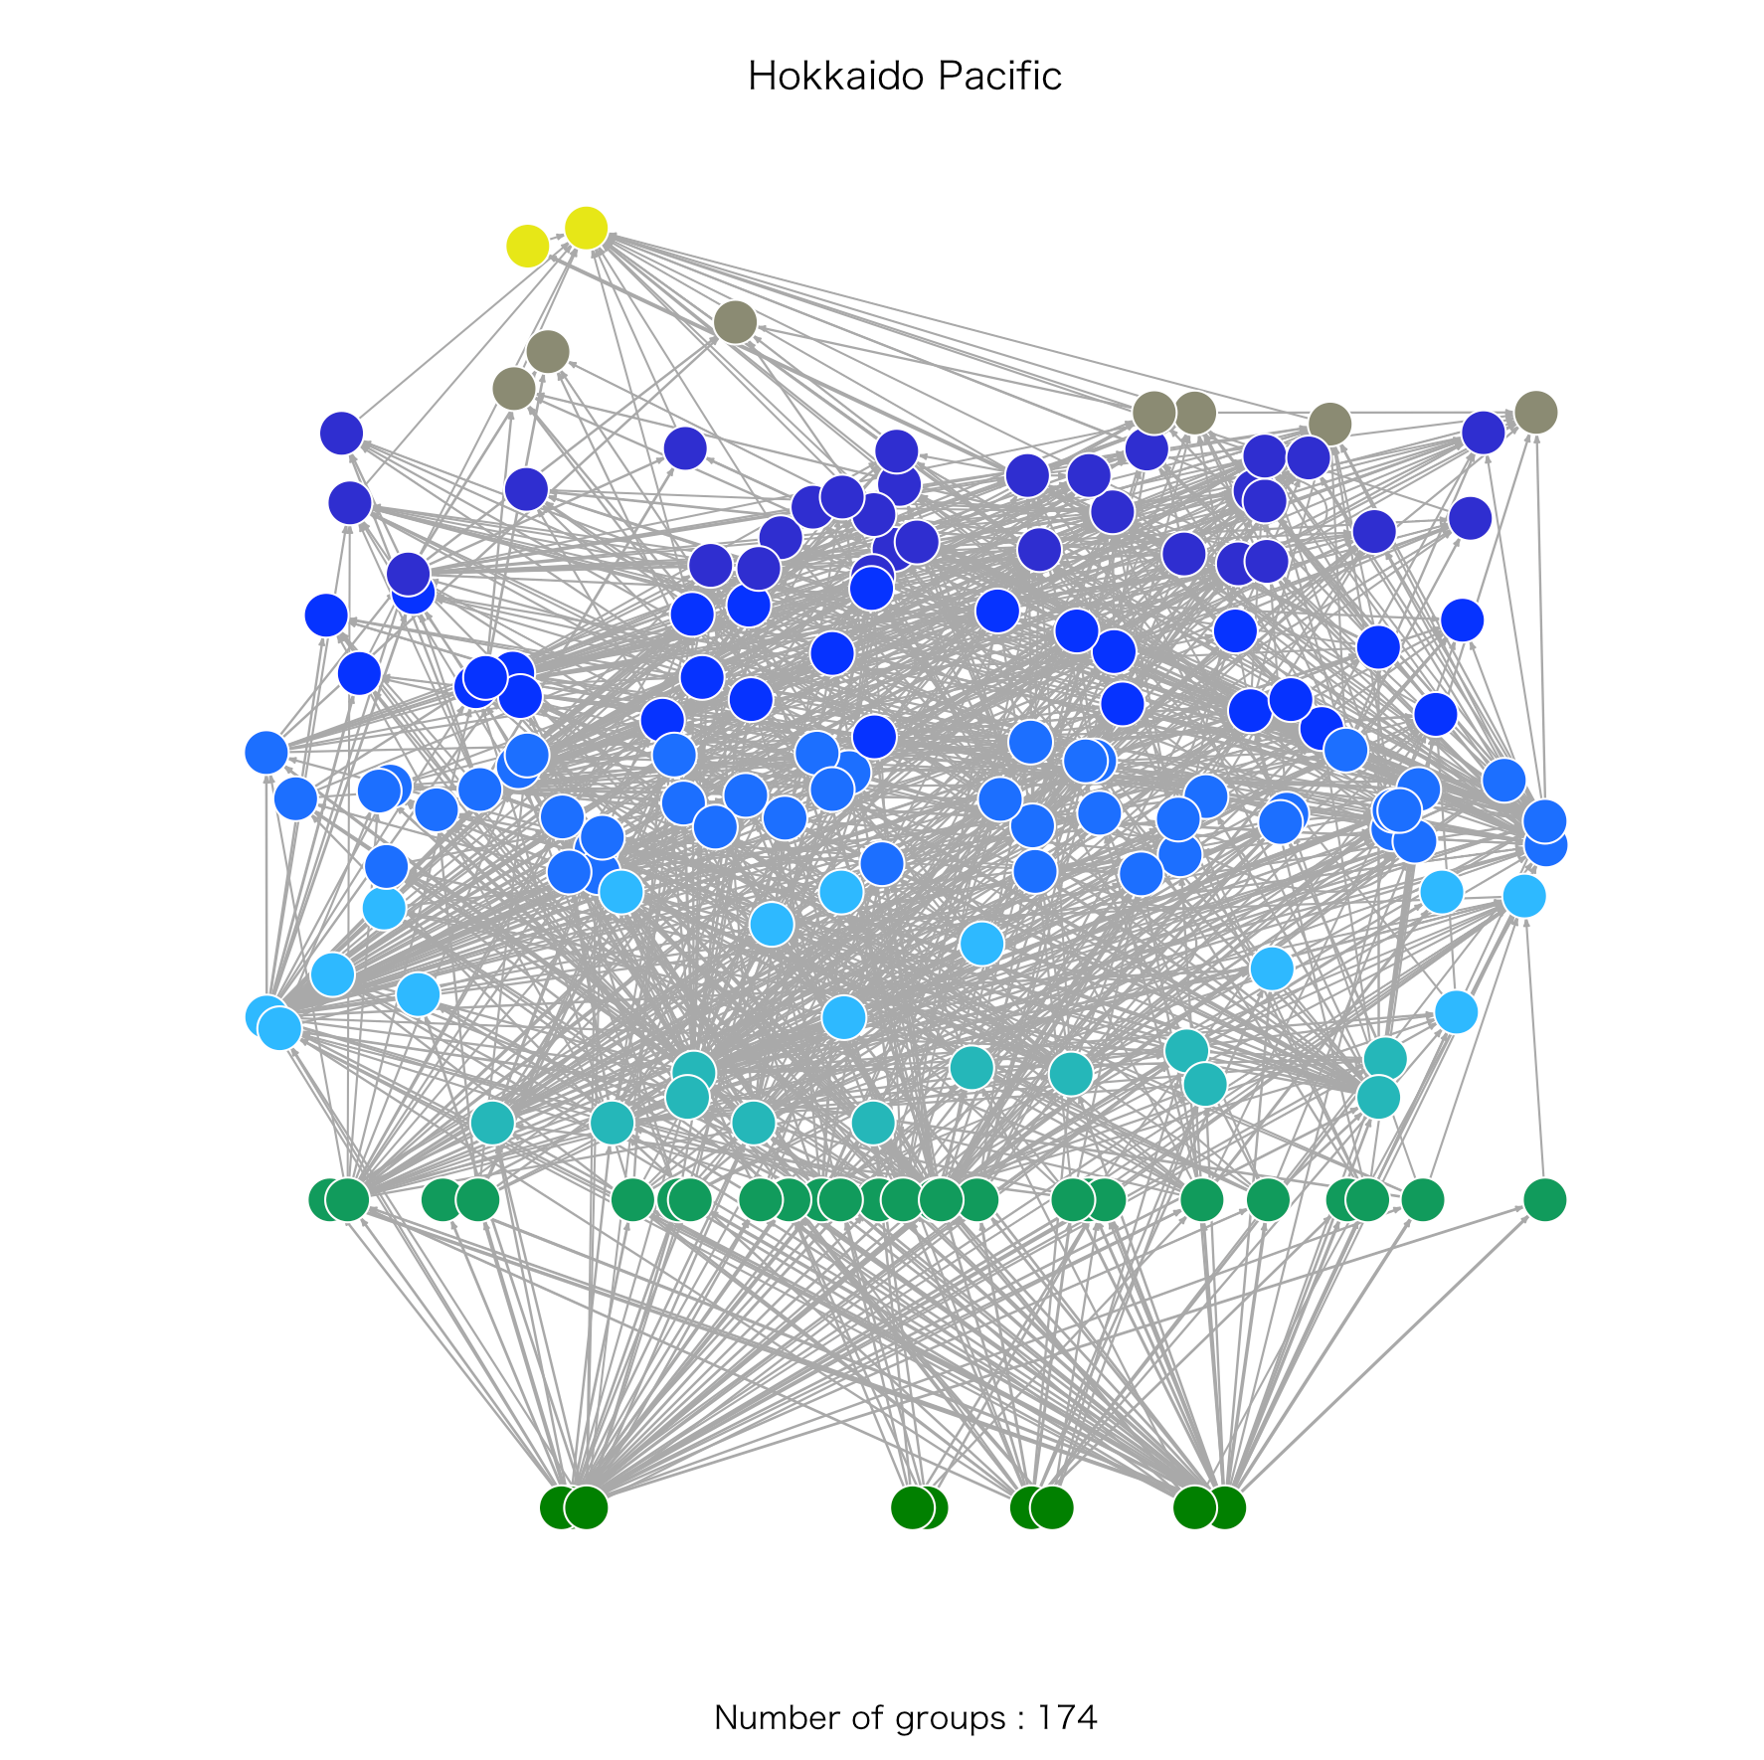
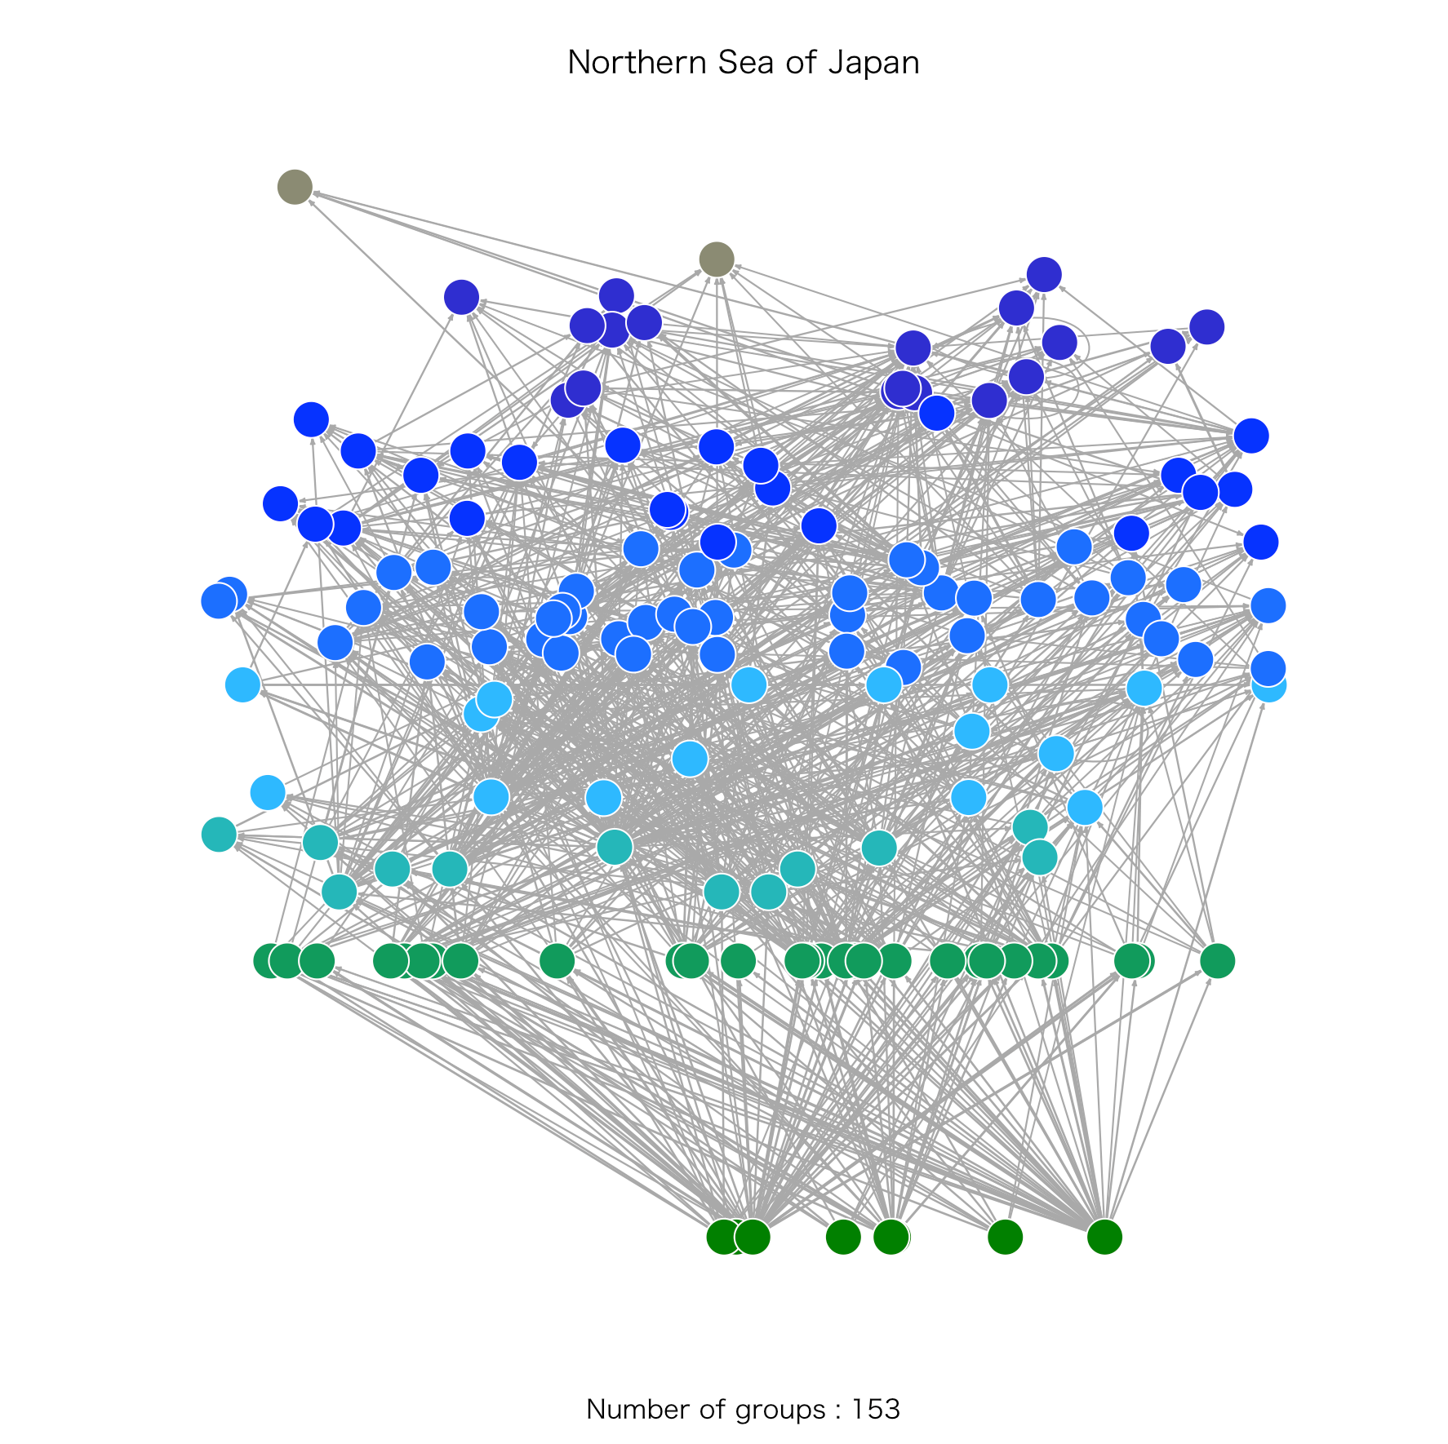
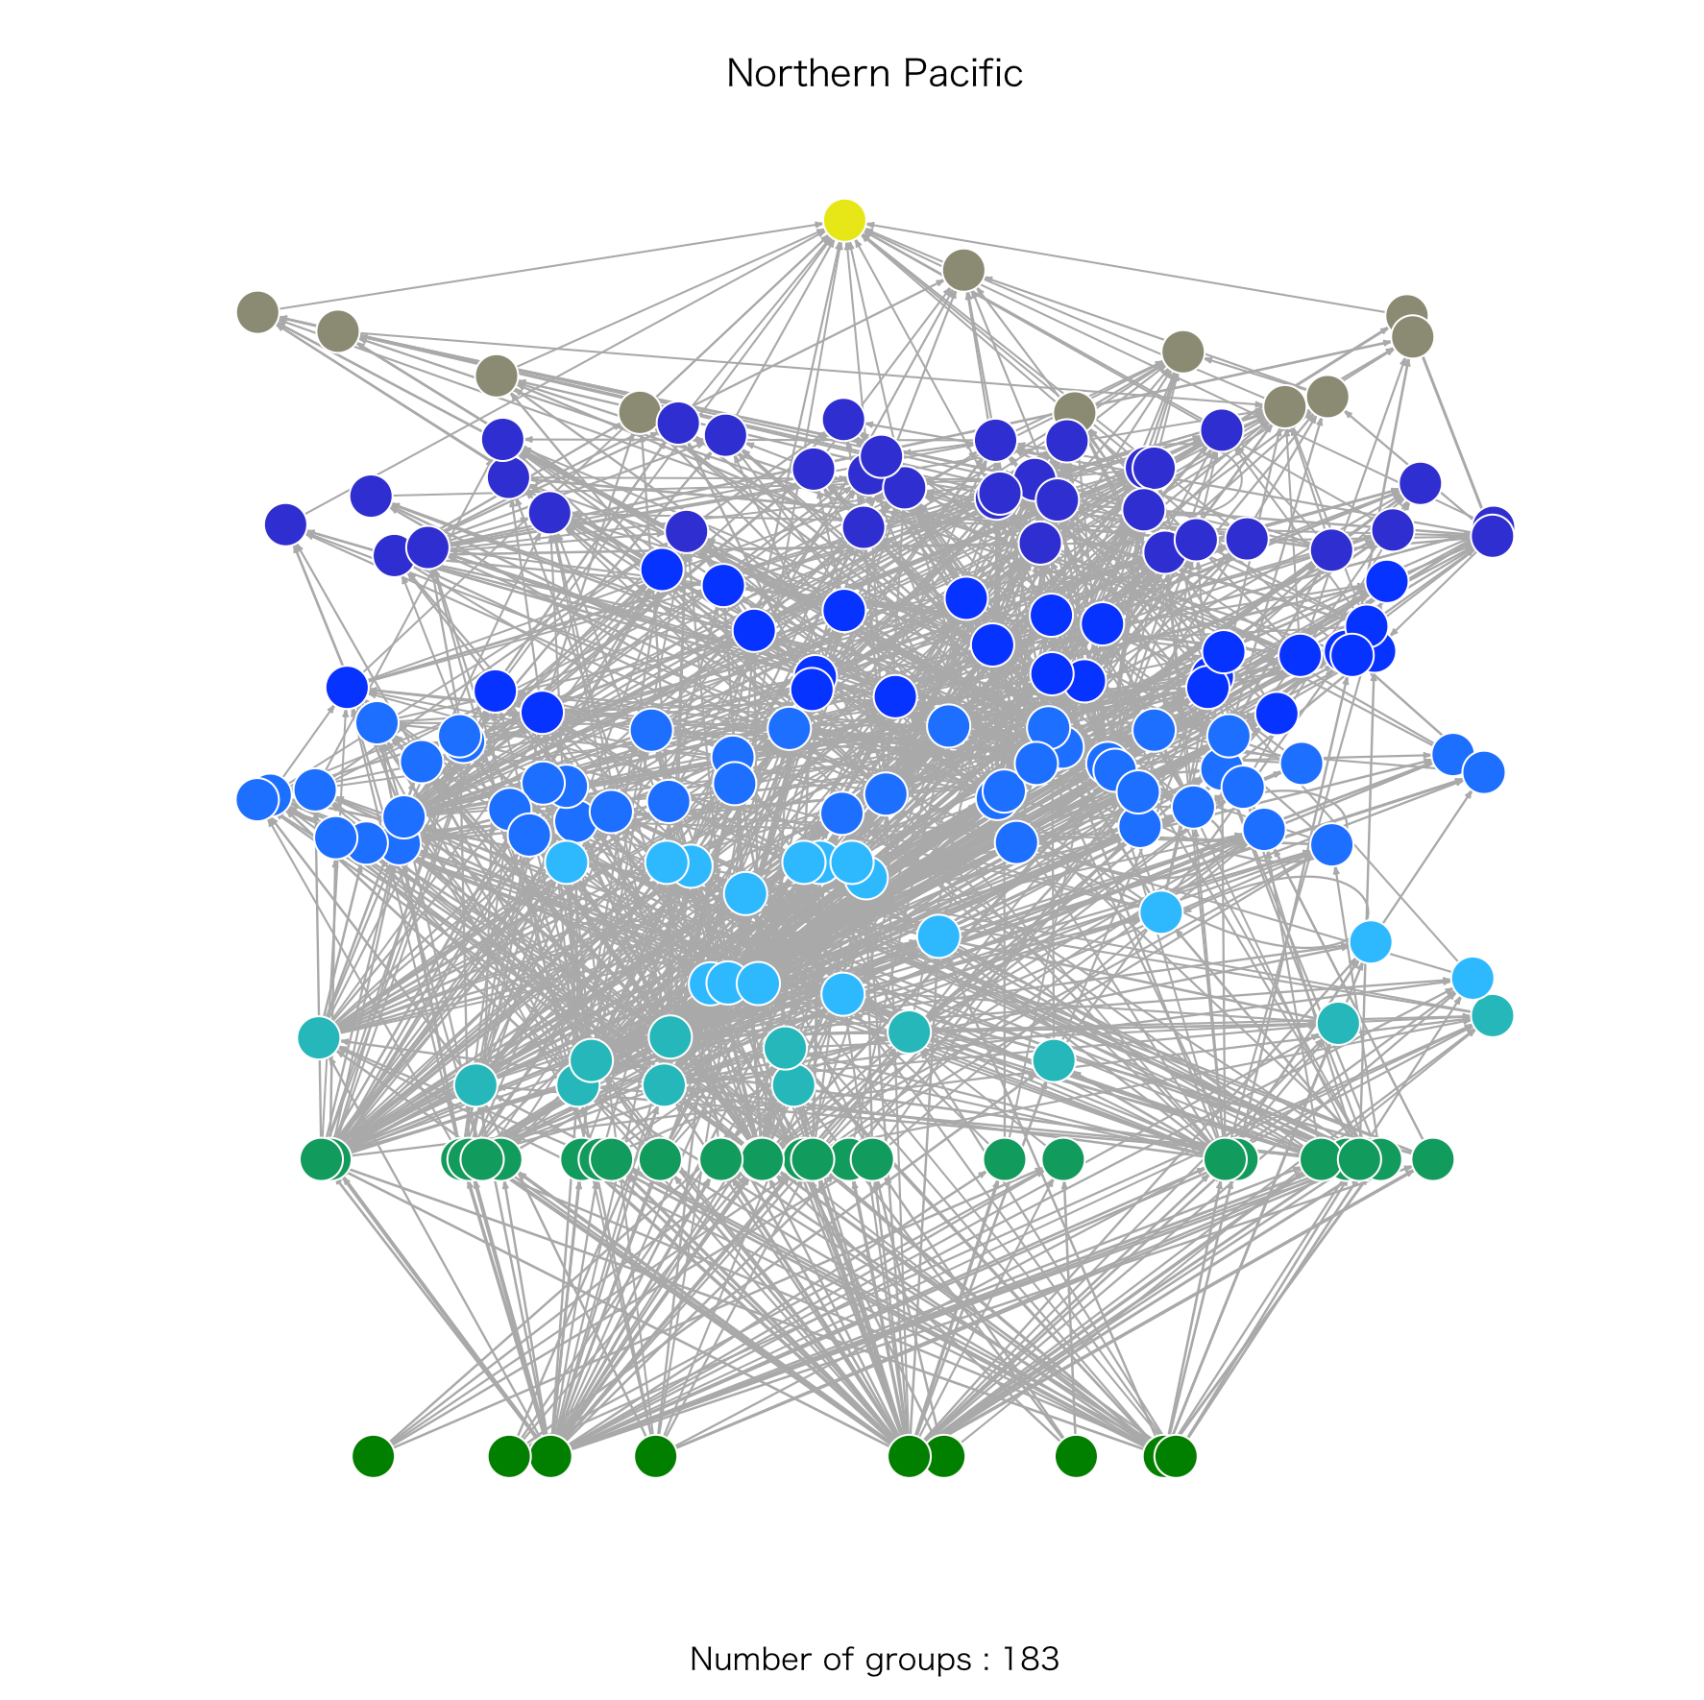
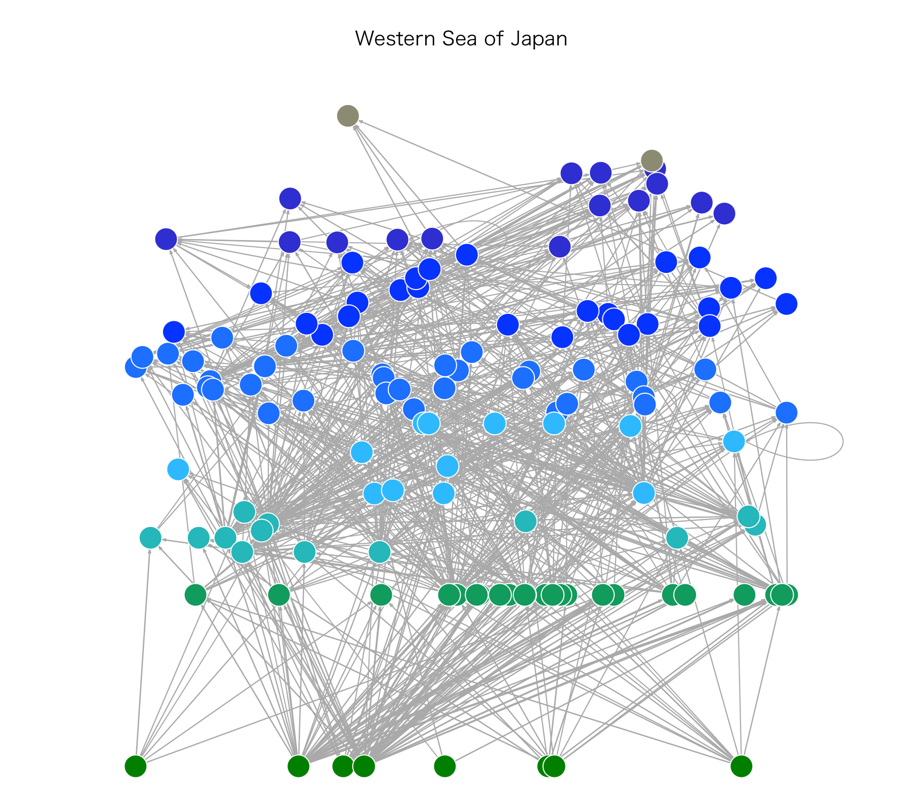
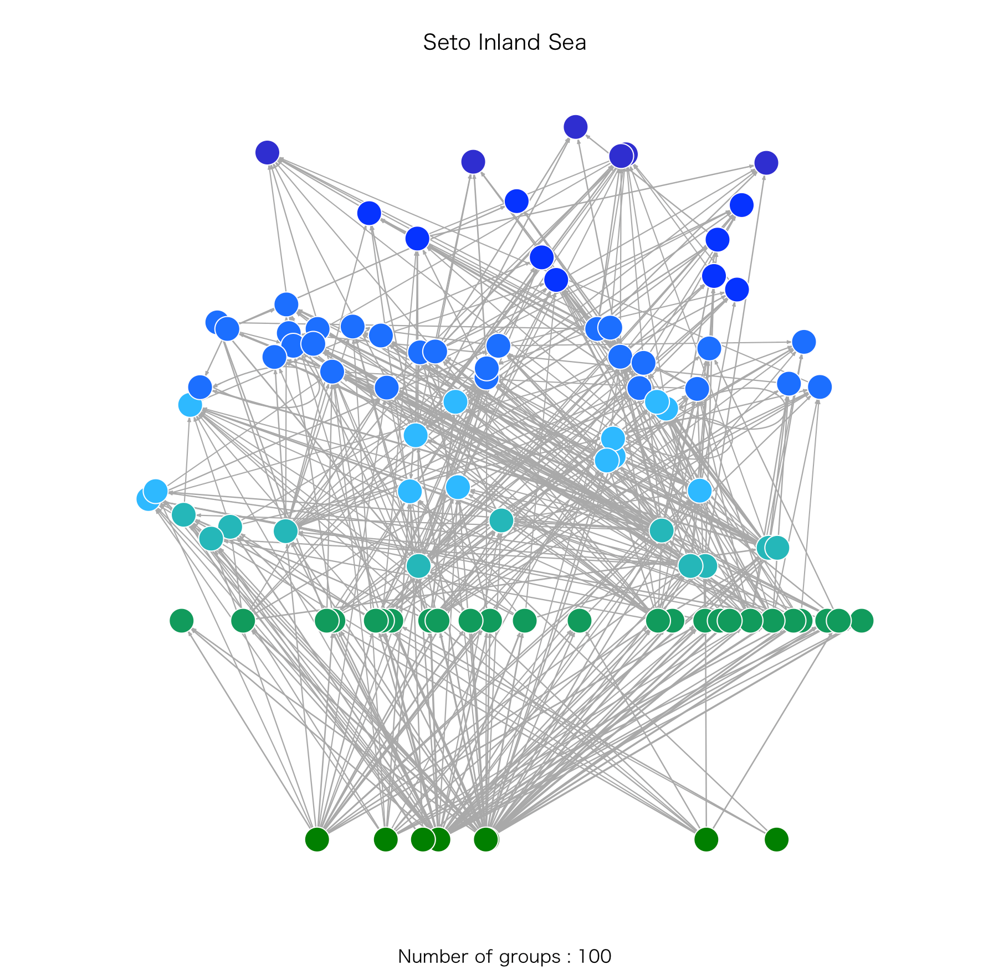
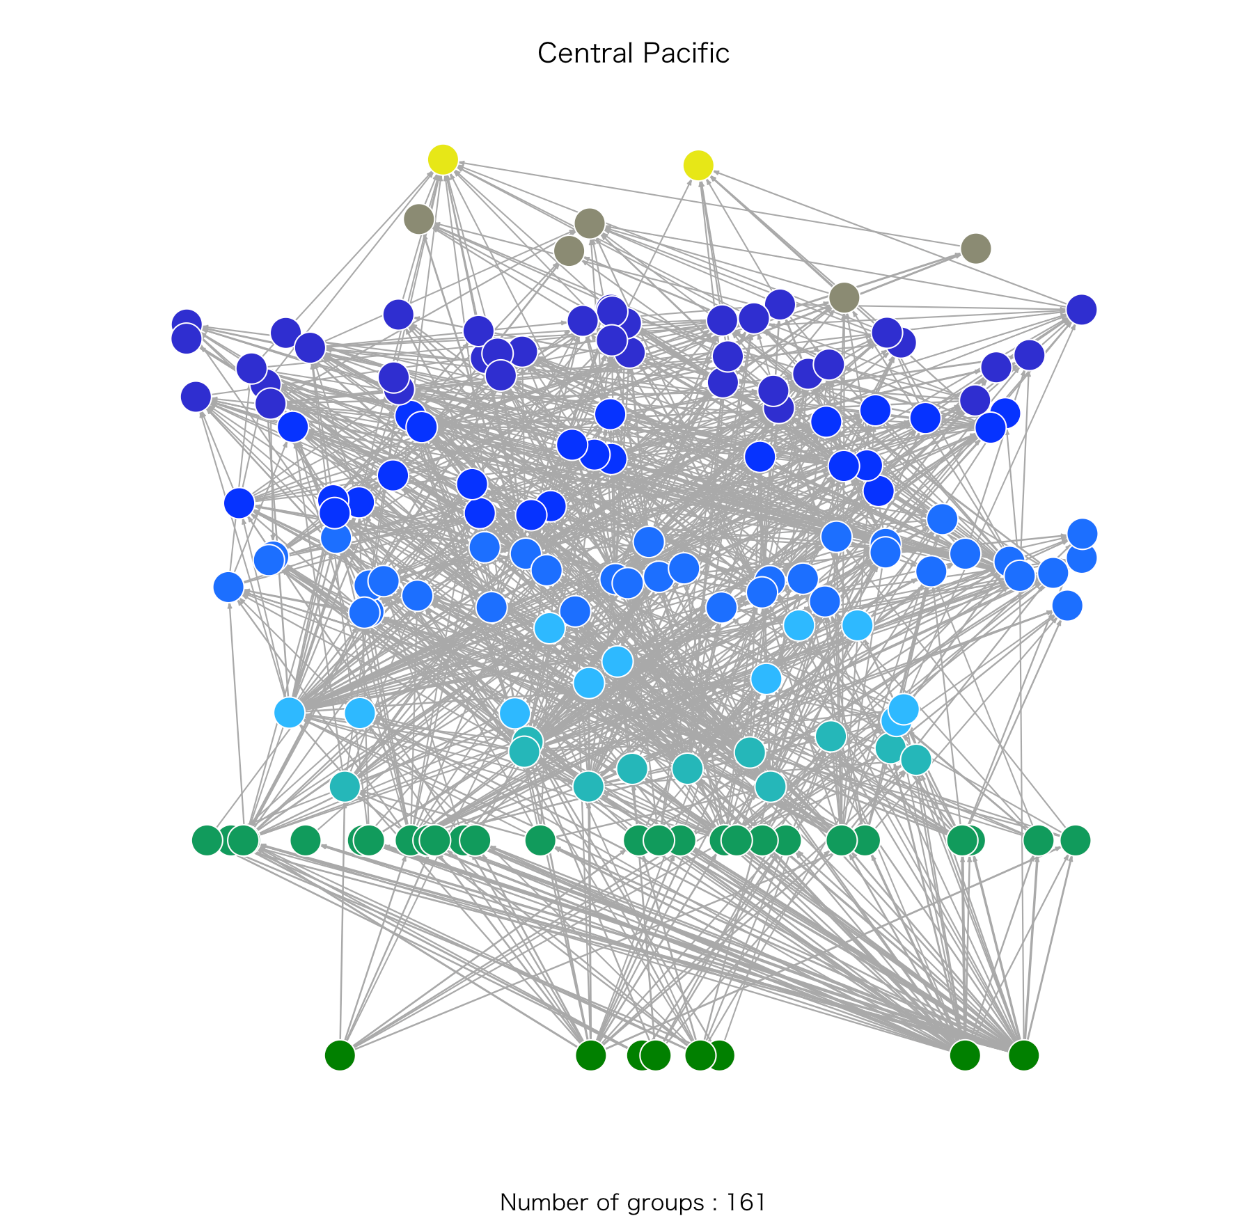
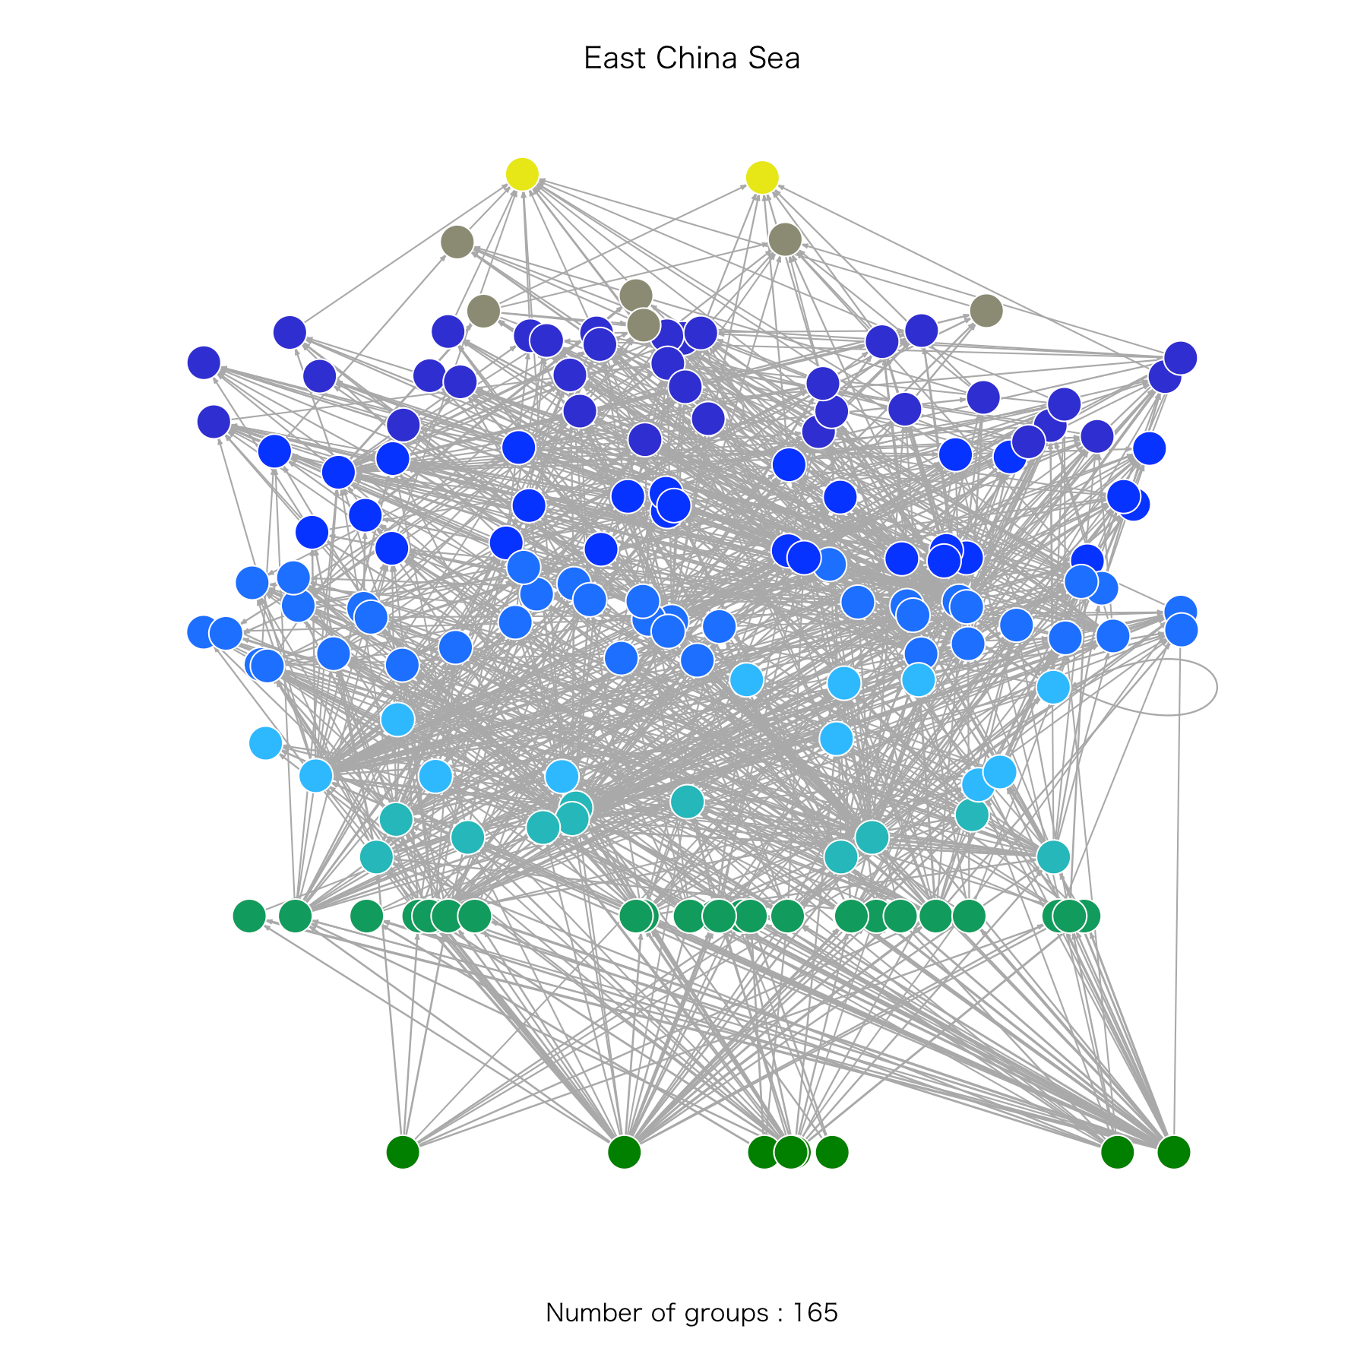
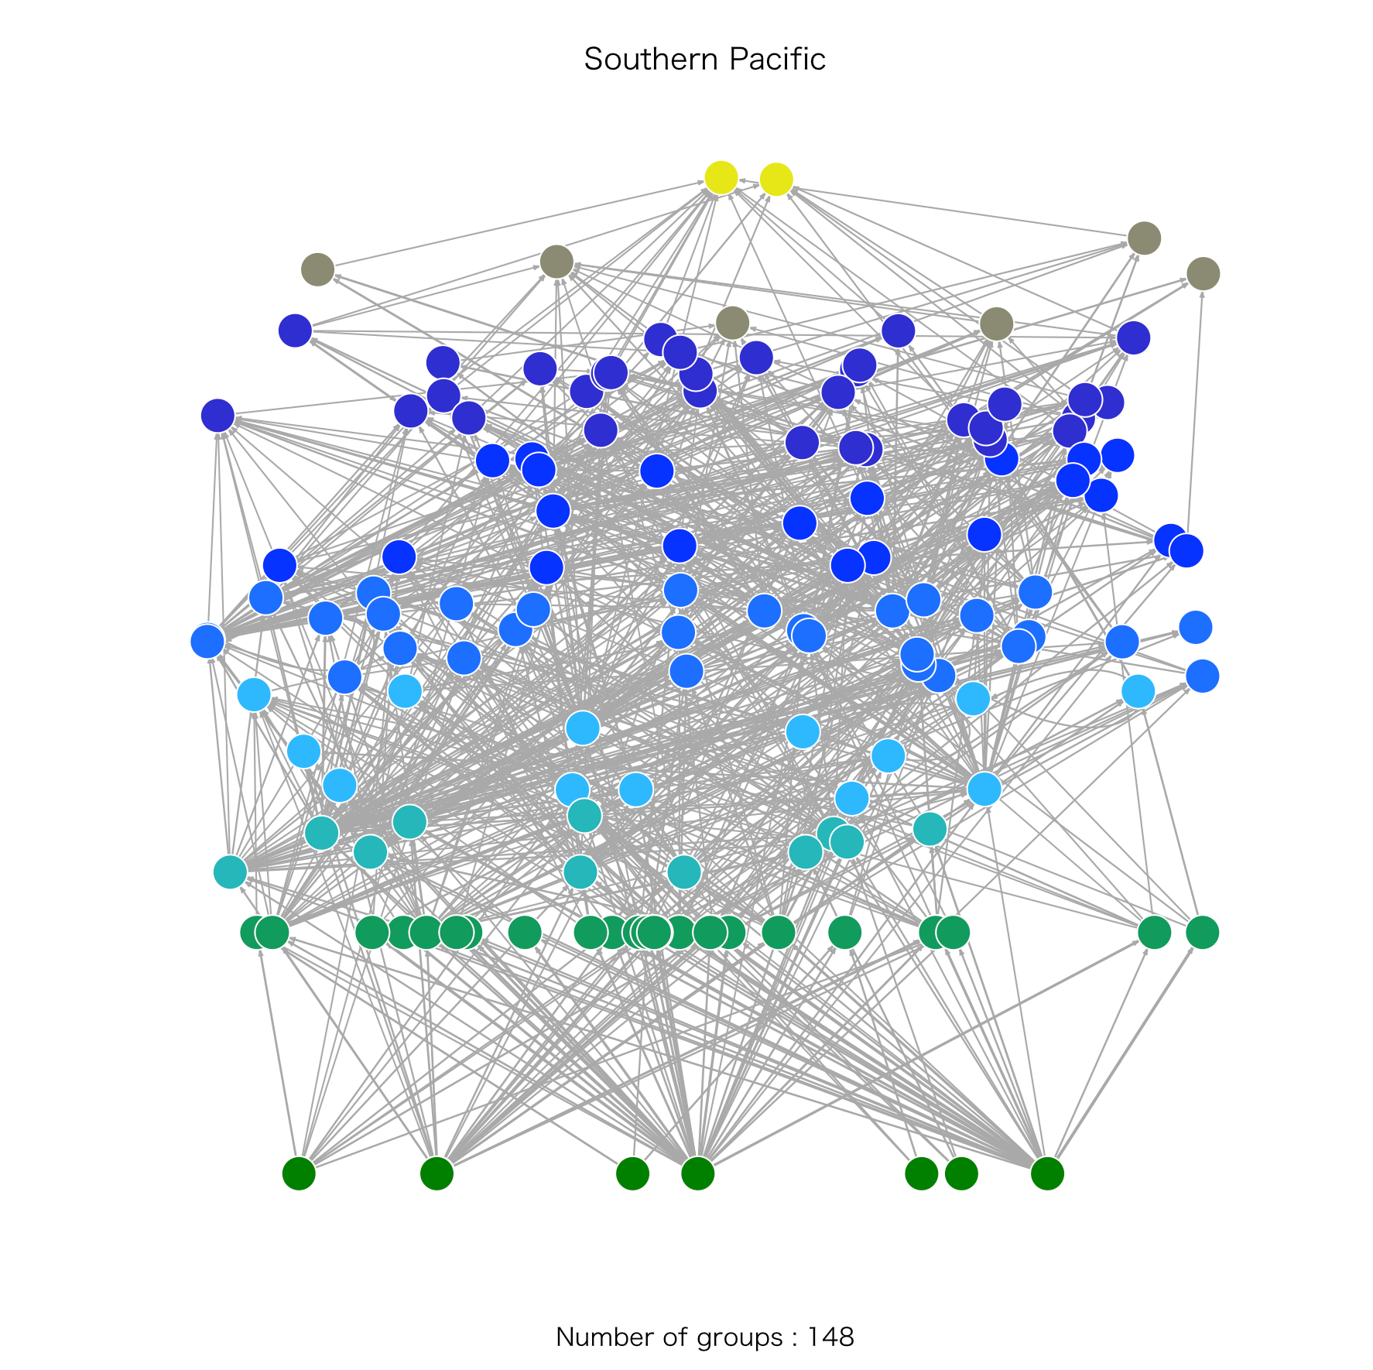
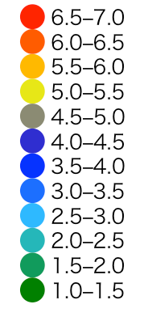
各海区の食物網
北海道日本海北区
北海道太平洋北区
日本海北区
太平洋北区
日本海西区
瀬戸内海区
太平洋中区
東シナ海区
太平洋南区
TL
ネットワークの構造指標や中心性により各グループの役割を定量化
各食物網におけるインフルエンサーを探索

Slide 10
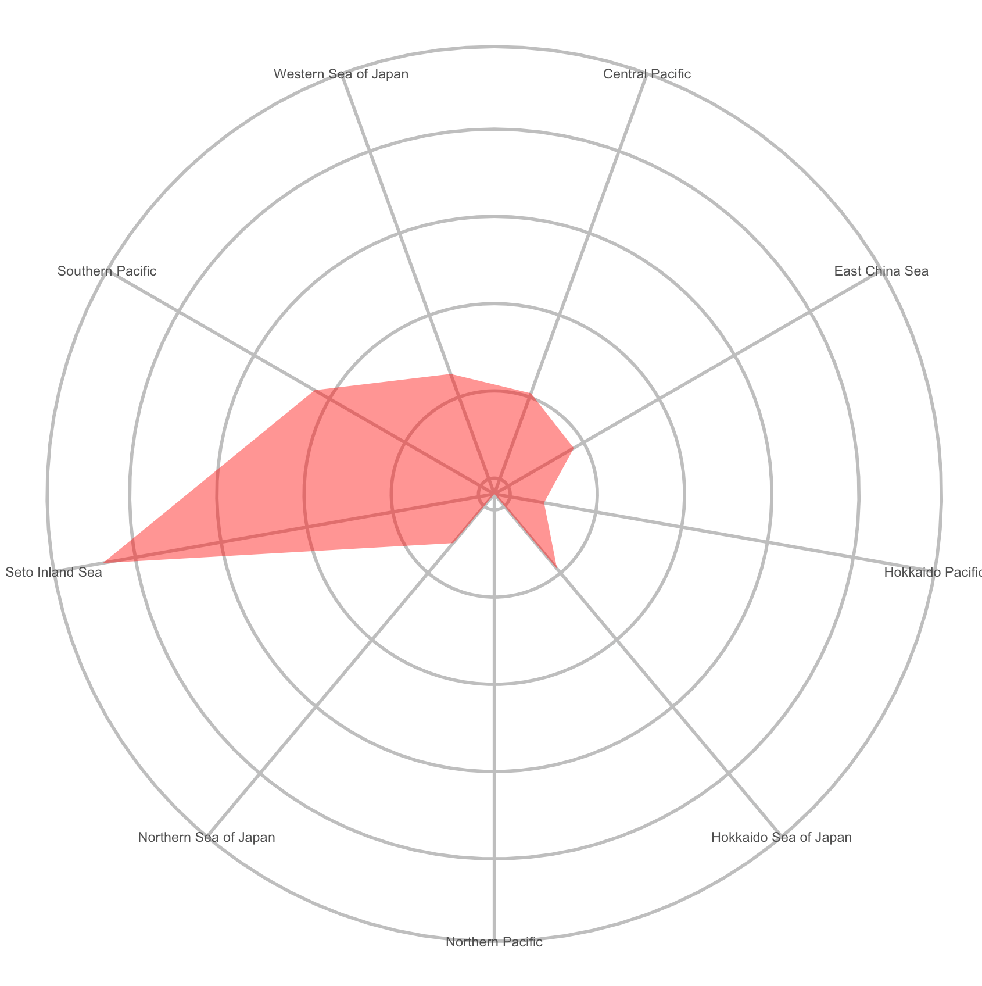
ネットワーク密度を指標とした特性の比較
ネットワーク密度 = 存在エッジ数 / ネットワーク内で張れる最大エッジ数
→ 撹乱の系全体への伝播速度に影響 [Rocchi et al 2017]
最大エッジ数 = 6
日本海西区
太平洋中区
C
B
D
太平洋南区
東シナ海区
密度
A
存在エッジ数 = 3
北海道日本海北区
C
瀬戸内海区
B
D
A
日本海北区
北海道太平洋北区
ネットワーク密度 = 3/6 = 0.5
太平洋北区
太平洋北区（東北沖）：水深が深く，底生生態系と表層生態系の両方を対象とした漁業が
盛んであるが，両生態系間の連結[ノードとエッジ]は少ない
→ 撹乱の影響が系全体にゆっくりと広がる
瀬戸内海：水深が浅く，構成種間の連結数が多い → 系全体に撹乱の影響が速く広がる
密度：海域ごとに異なる環境や漁業の特性を反映

Slide 11
ネットワークにおける機能群の中心性の定量化
次数中心性-OUT
自身を捕食する生物数が多いほど高い
→ 餌生物として高次に影響
捕
捕
捕
次数中心性-IN
自身が捕食する生物数が多いほど高い
→ 捕食者として低次に影響
A
B
A < B
A
B
餌
餌
餌
餌
A > B

Slide 12
ネットワークにおける中心性の定量化
媒介中心性
餌-捕食者の媒介経路に位置するほど高い
→自身より低次のエネルギーを高次に伝達
固有ベクトル中心性
自身の捕食者が多くの生物の餌生物となり得る
関係を持つ方が高い
→ より多くの高次段階に影響
捕
捕
捕
捕
捕
捕
捕
捕
捕
捕
捕
捕
捕
捕
A
B
A
B
餌
餌
餌
直接関係：A = B
間接関係：A > B
A < B
全グループに対して各中心性指標値を算出

Slide 13
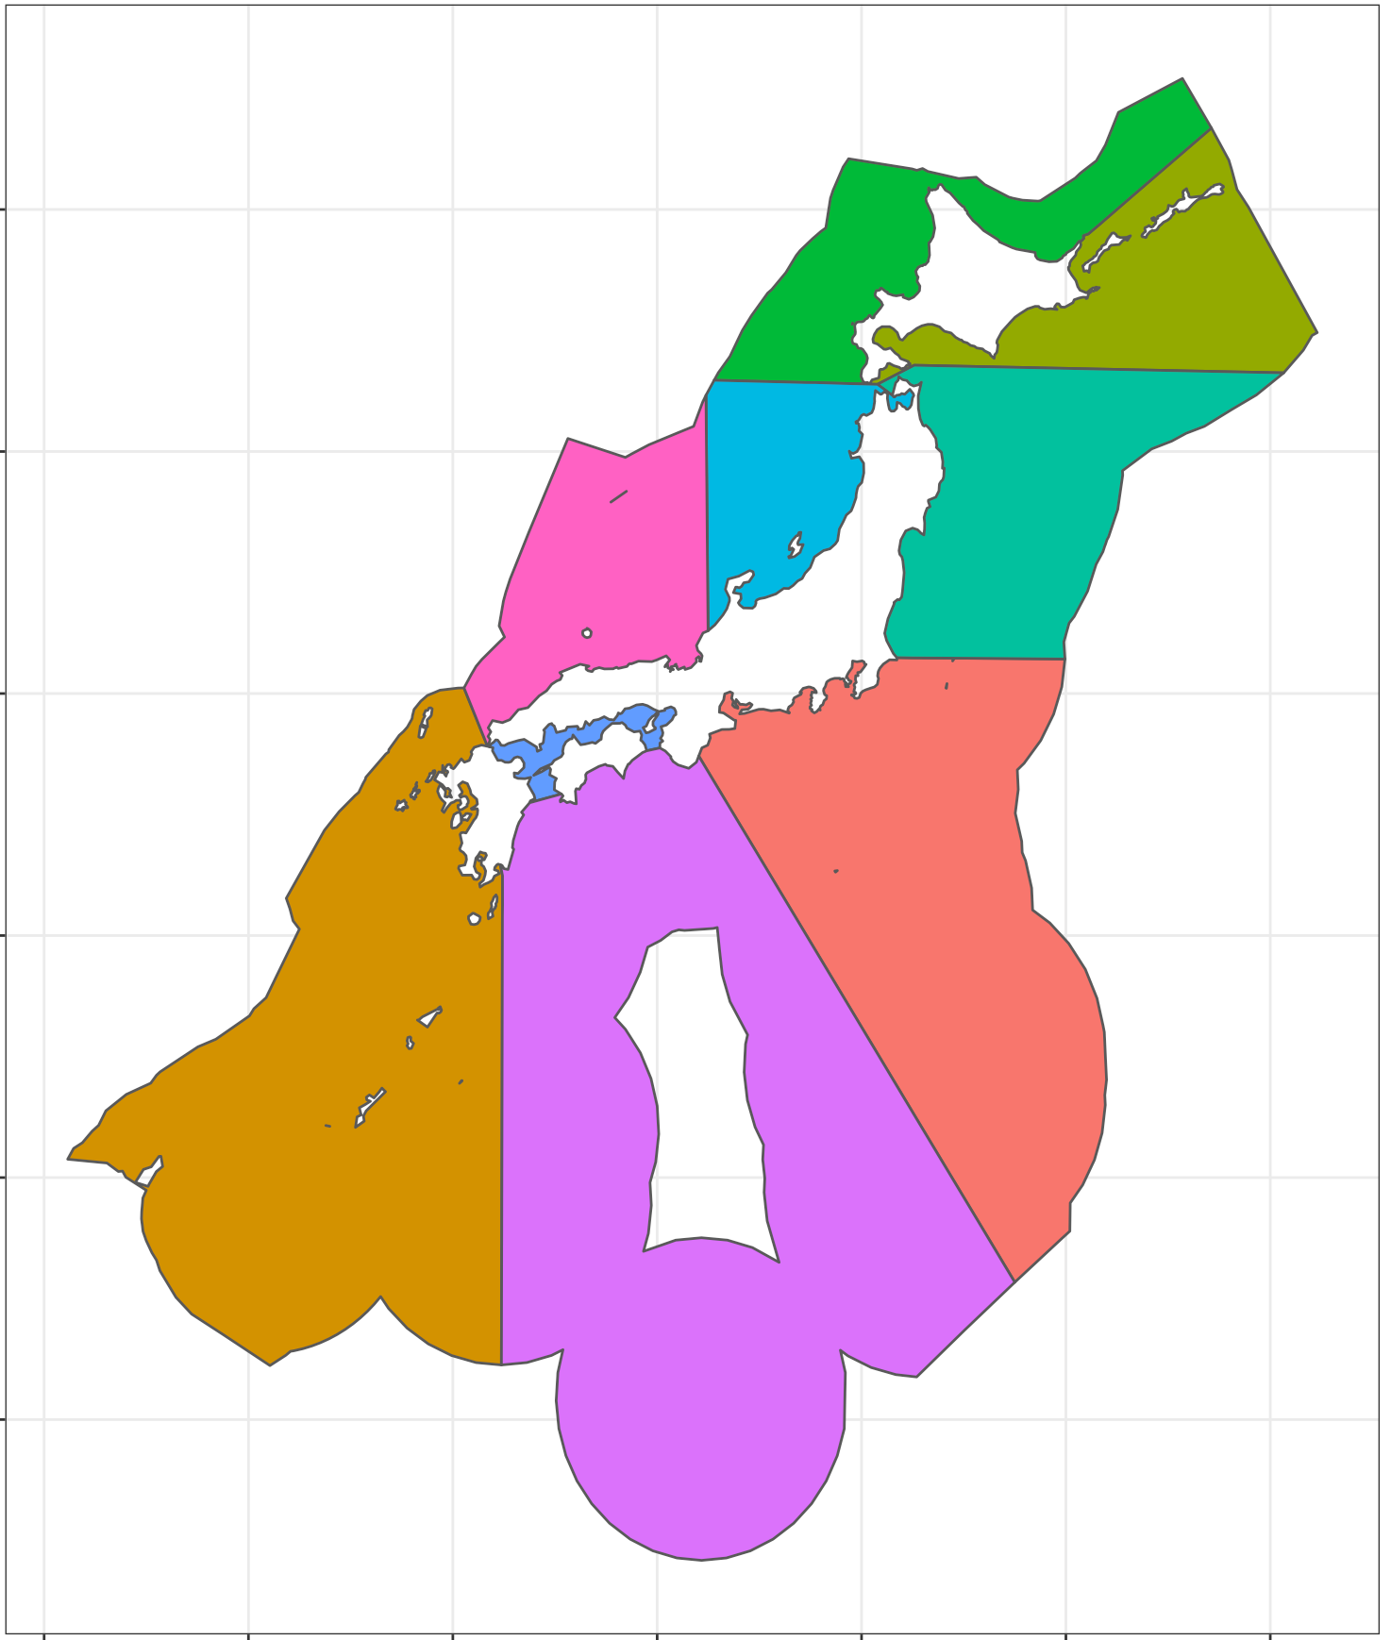
海区別に中心性を担うグループを比較
媒介中心性が高い上位10種
北海道日本海北区
北海道太平洋北区
日本海北区
日本海西区
太平洋北区
瀬戸内海区
太平洋中区
東シナ海区
太平洋南区
海区で異なる上位種 → 各生態系の特性
生態系構造・機能を特徴付けるグループでありモデルの機能群候補

Slide 14
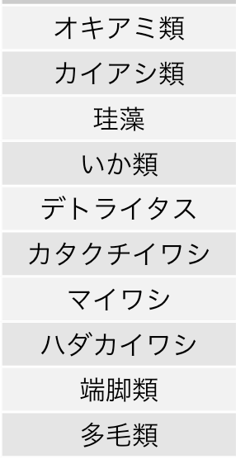
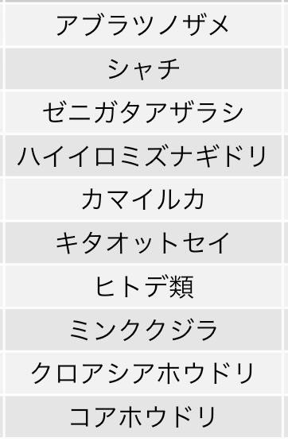
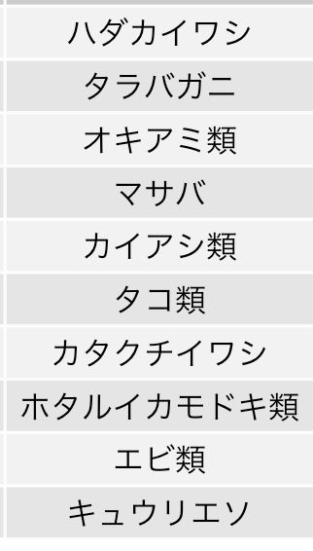
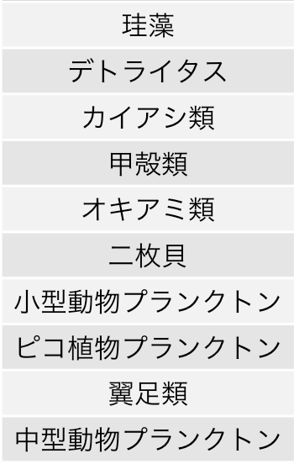
各中心性スコアの上位に位置する種類を選択
-北海道太平洋北区の上位10種の例-
餌生物
捕食者
媒介者
媒介者の紹介者
[次数中心性-OUT]
[次数中心性-IN]
[媒介中心性]
[固有ベクトル]
・・・
・・・
・・・
・・・
生態系の中で特に重要な役割を果たす機能群として選出

Slide 15
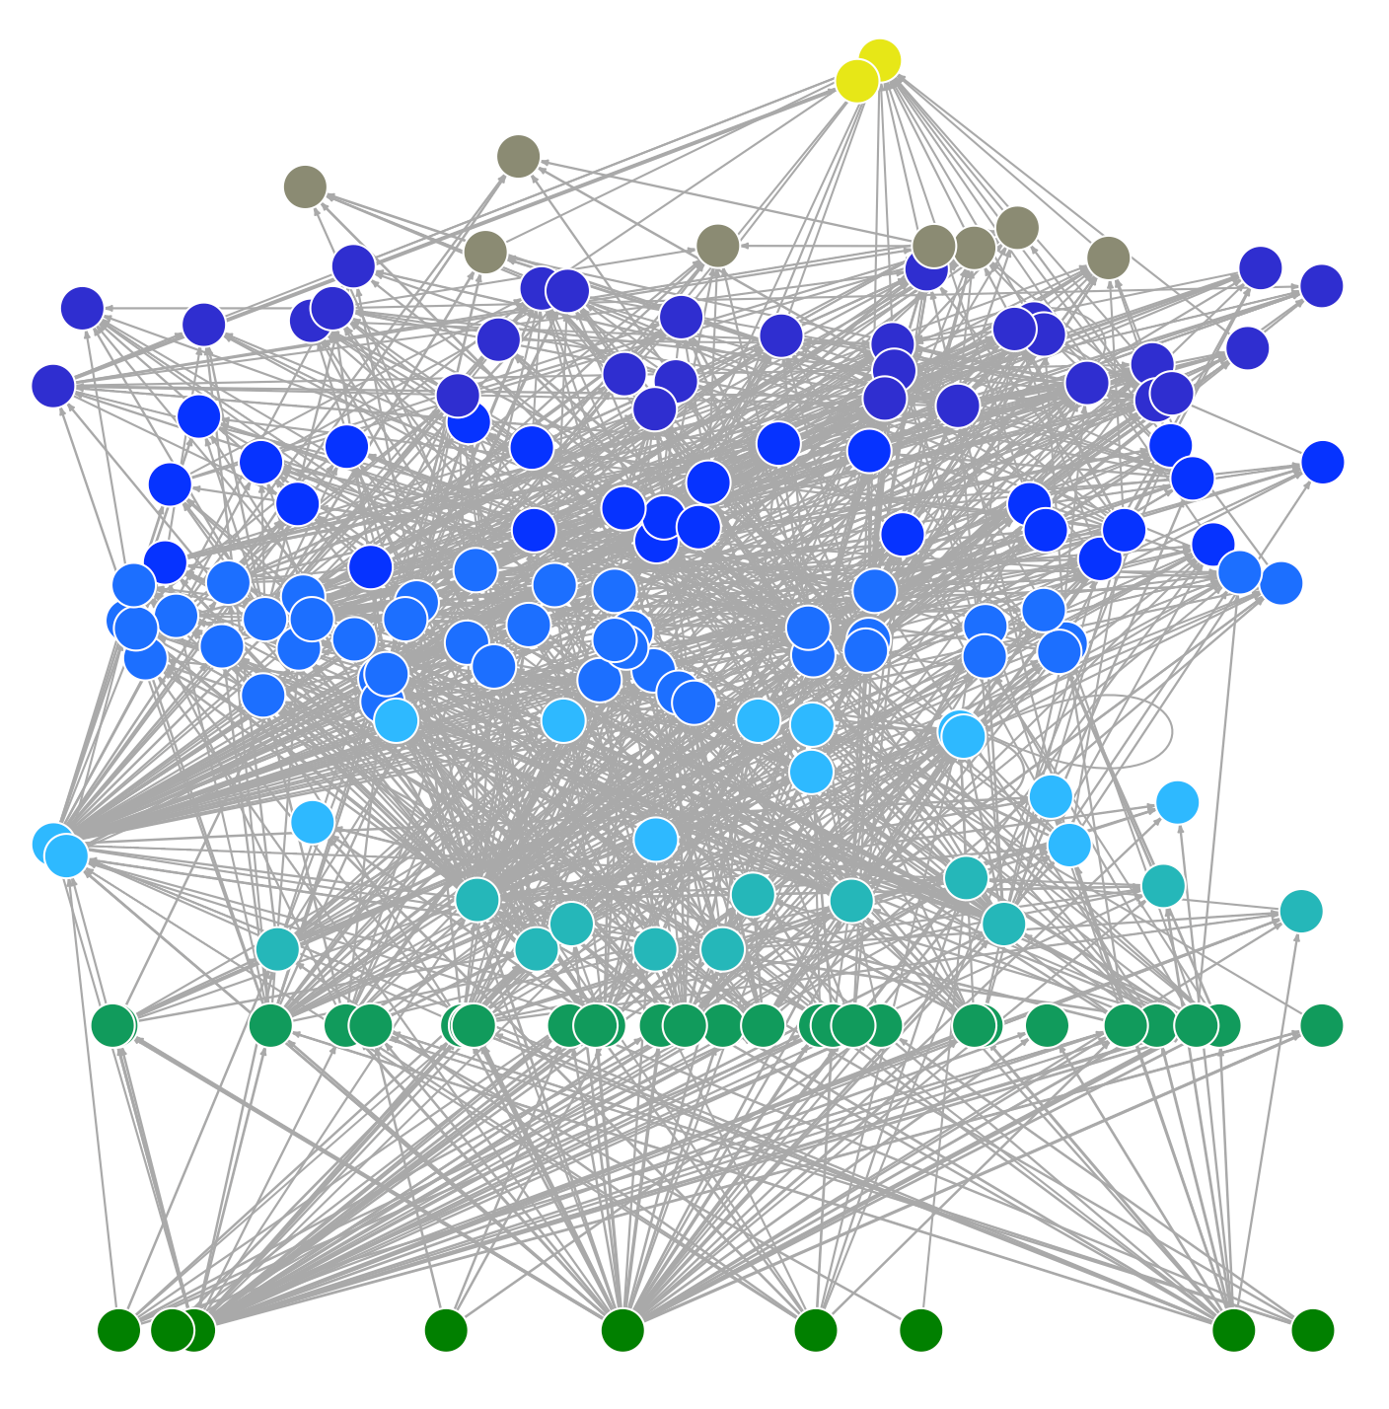
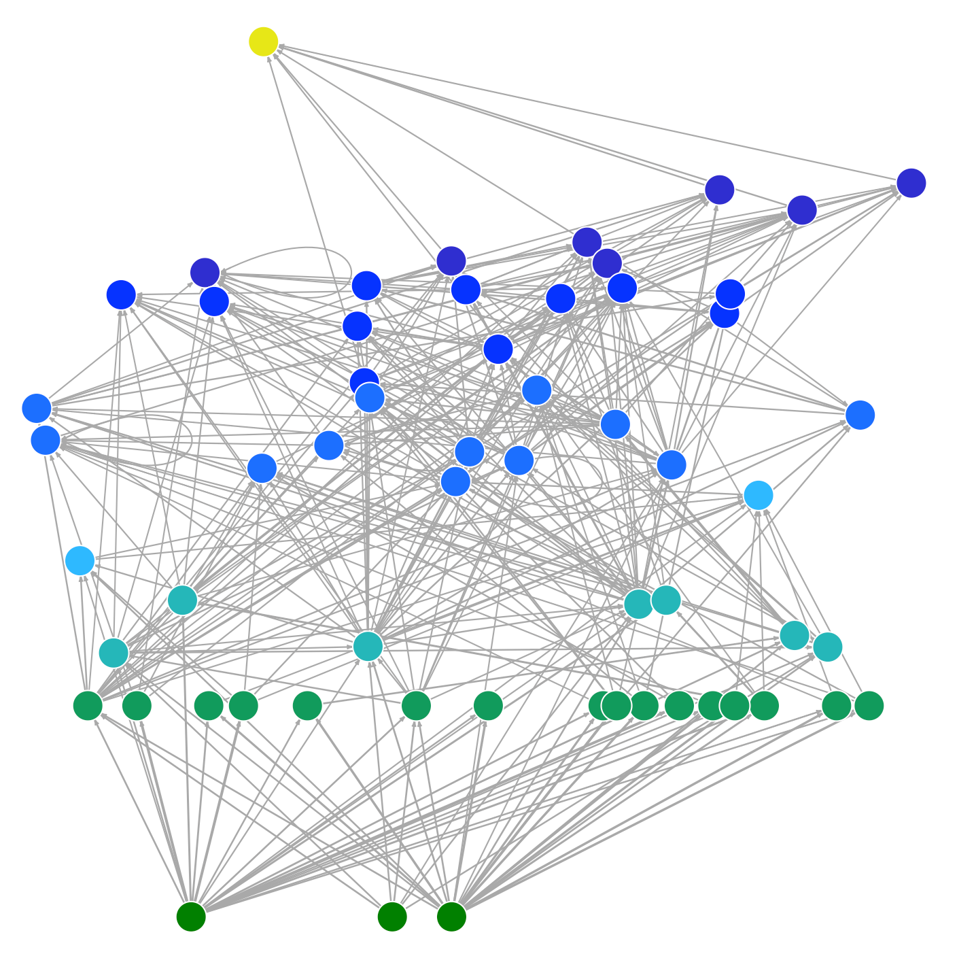
中心性に基づいて機能群を選出
北海道太平洋北区の機能群候補の中心性上位10%に入るグループで構成
複雑モデル
簡素モデル
172グループ
59グループ
自己相似性の検証が必要

Slide 16
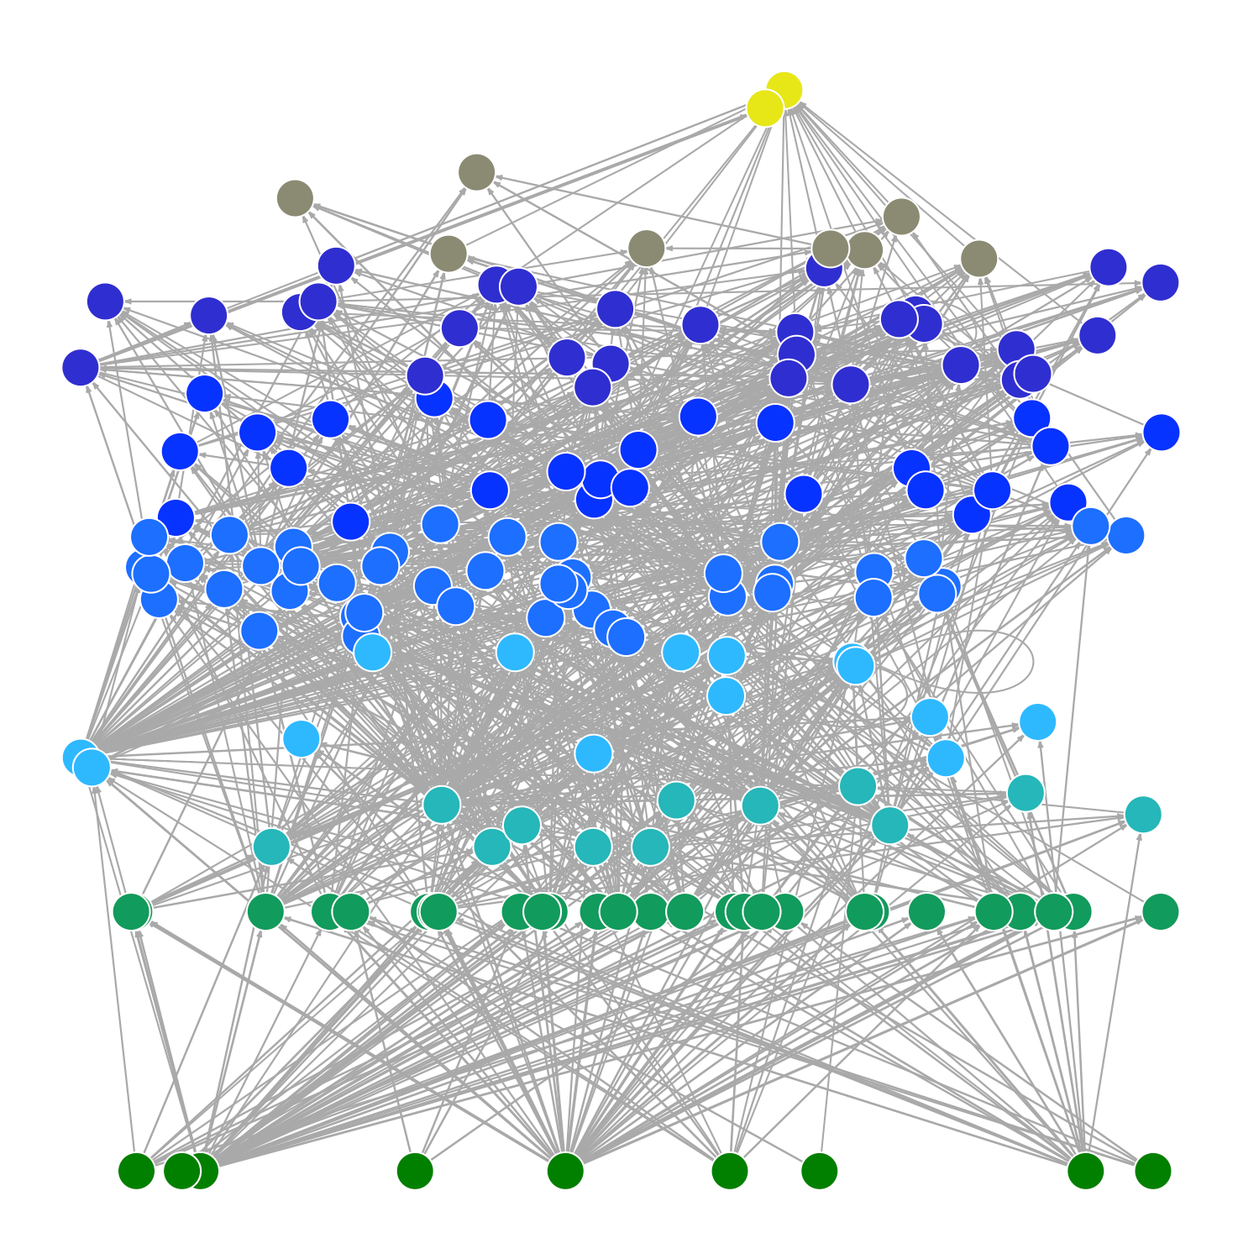
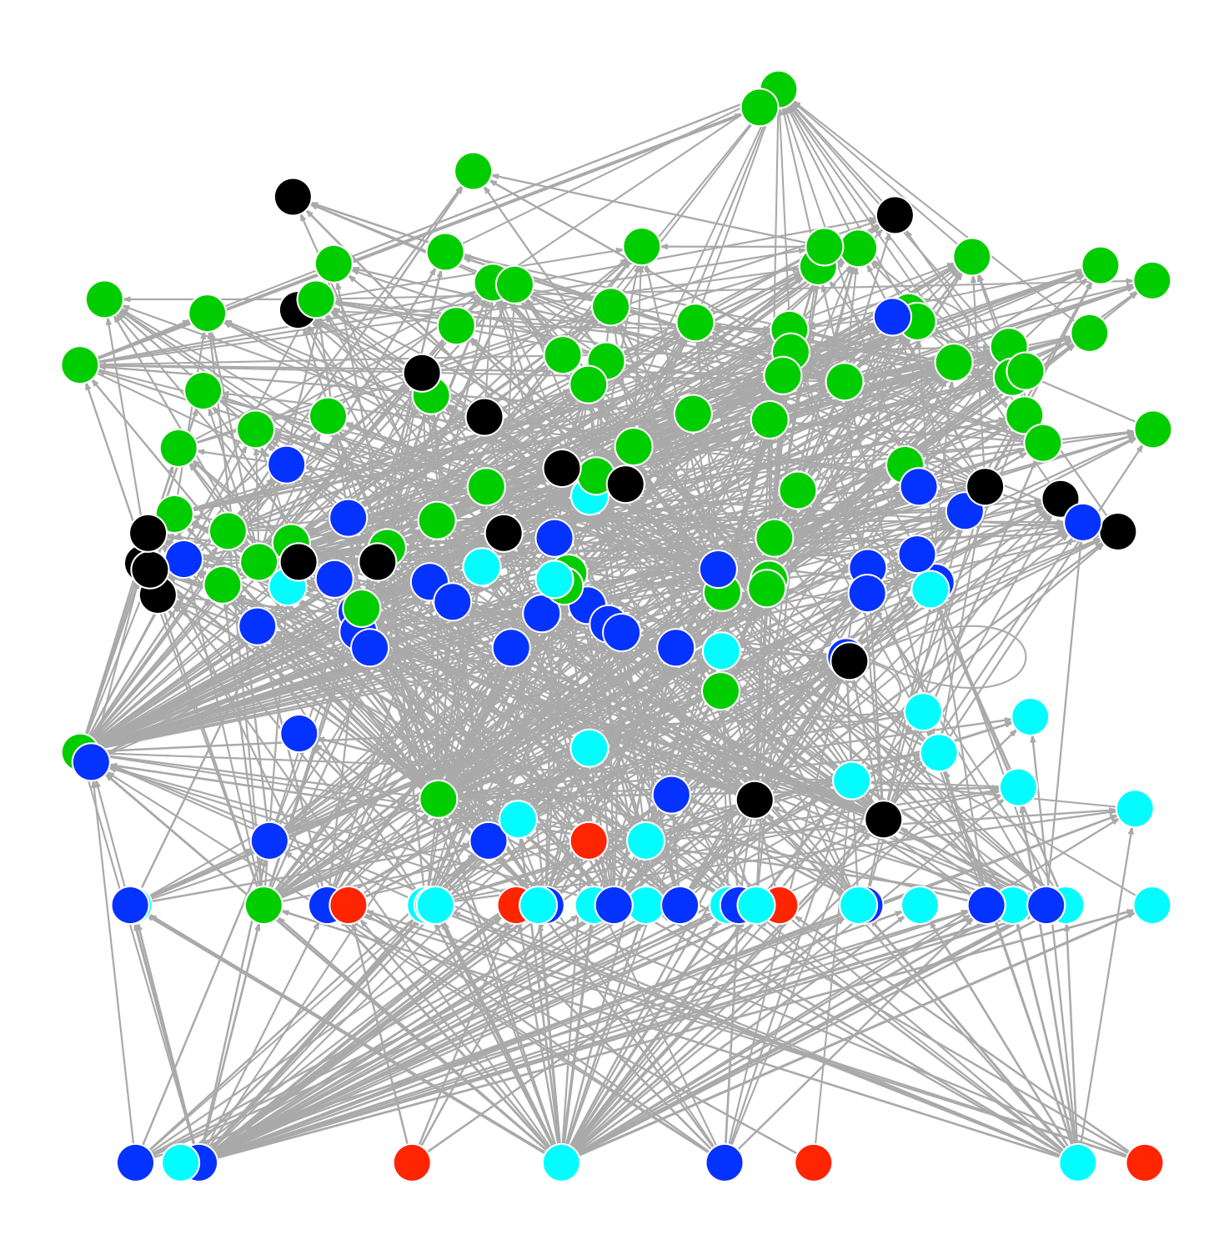
ネットワーク内のコミュニティ検出による細分化
ネットワークの中で相対的に密度の高い部分をコミュニティとして抽出
-北海道太平洋北区の例-
1つのフルネットワーク
5つのサブネットワーク
■ 北海道太平洋北区全体の食物網が，
底生，表層，それらとOverlapする食物網などに細分化される
■ 異なるサブネットワークに属する種をひとつの機能群とするのは不適切
■ 内包するサブネットワークの数や機能も生態系の特性
これらを押さえた機能群選択が必要

Slide 17
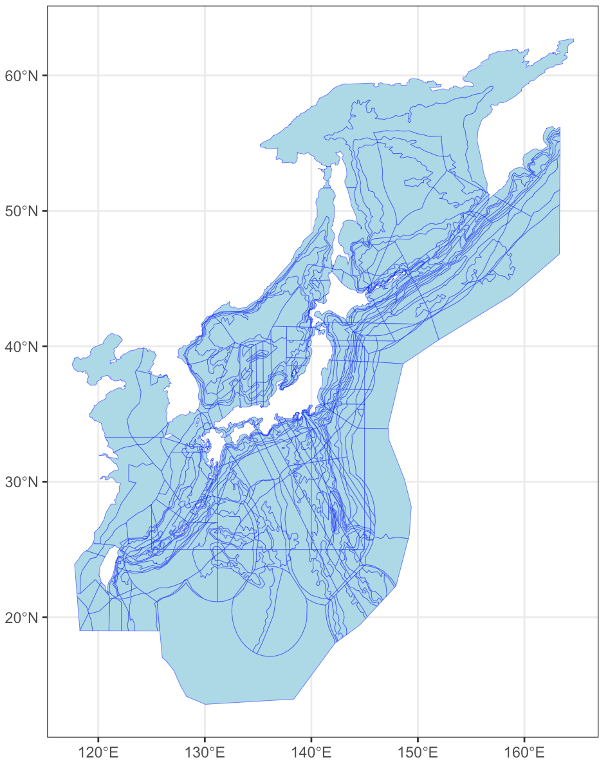
分布情報のGISデータベース
基本GISデータベース
目的の解像度に集約
1,146ポリゴン
各ポリゴンが生物種の在/不在情報を持つ
海域定義に従って分布する生物種を選択

Slide 18
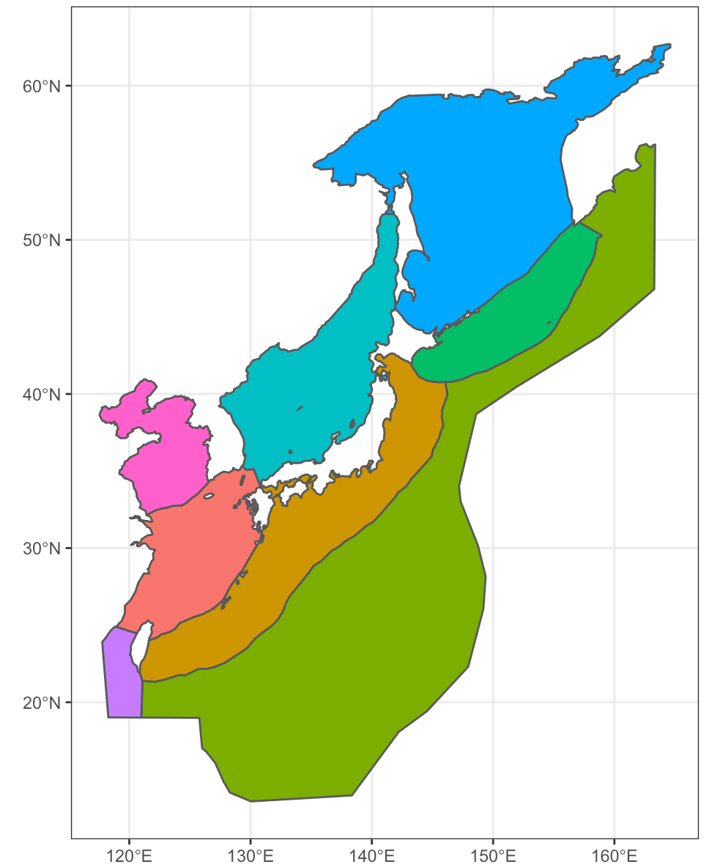
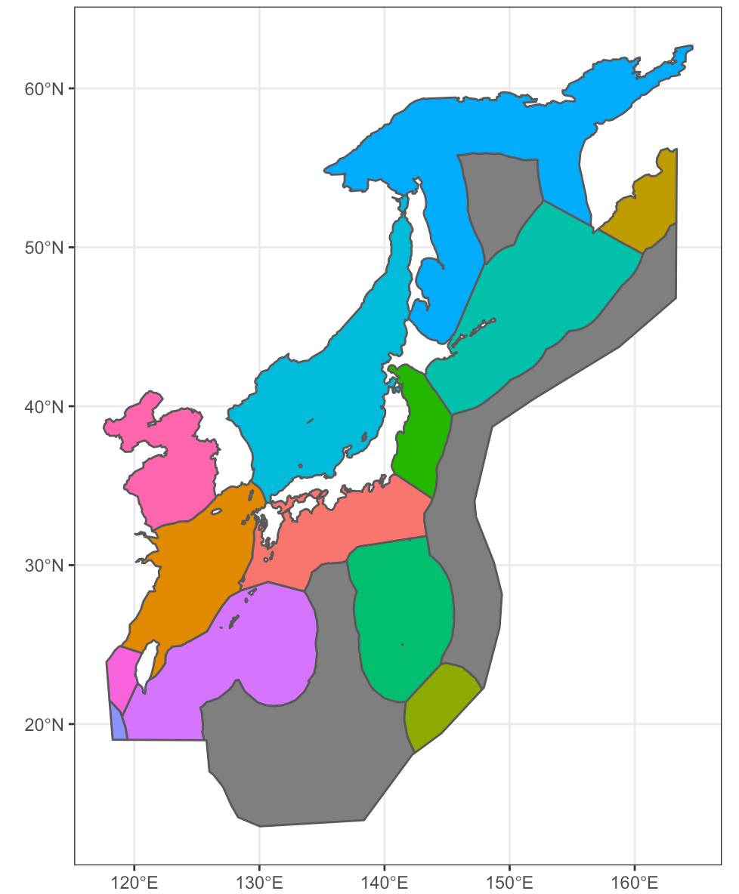
モデル海域の定義
生態学的区分，海流系区分，統計的区分…
農林水産統計大海区
LMEs
WWF-EcoRegion
応用：SDMなどの空間モデルの出力を外部から読み込む

Slide 19
Rパッケージ化
■ データベースから食性・漁獲情報を参照，対象生態系の構造を解析する機能を実装．
■ パラメータのソースに応じてスコアを付与し，入力値の信頼性を管理しながら解析．
食性情報
漁獲統計
分布情報
生態系特性の把握や機能群の選出
様々なモデリングフレームワークとの親和性の
高いE2Eネットワーク解析ツール

Slide 20
E2Eモデリングのためのネットワーク解析の有効性
・ネットワーク構造指標により生態系の特徴を定量的に把握
・中心性指標により生物のネットワークにおける役割を把握
・中心性の高い種/グループを優先的に機能群に選出
・サブネットワークへの細分化による生態系特性の把握
■今後の方向性
機能群の分布が動的でない
ポリゴンに物理情報を持たせ，対象海域内でも適水温外であれば除外．
または，SDMなどの結果をポリゴンに読み込む．
→ 経年的に異なる生態系構造の特性把握
複雑モデル ⇄ 簡素モデルの自己相似性の測定方法
食物網を特徴付ける定量的な指標が必要

